Slide 1


Slide 2


Les Orchidées
du Genre
Voyage
du 10 avril 2026
Angraecum

Slide 3

Pendant
que
certains
galèrent

Slide 4




Slide 5



Slide 6

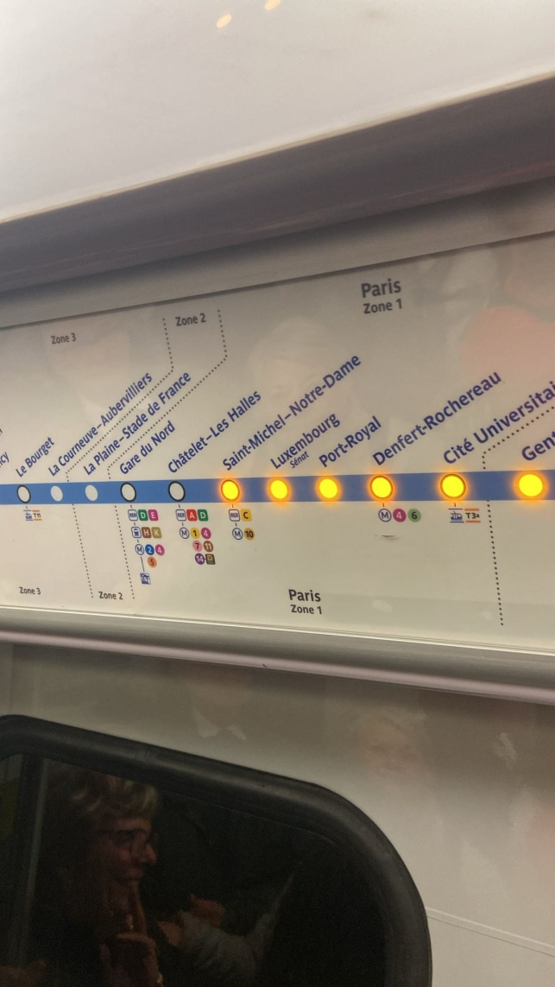



Slide 7

D’autres
sont
à
L’apéro !

Slide 8
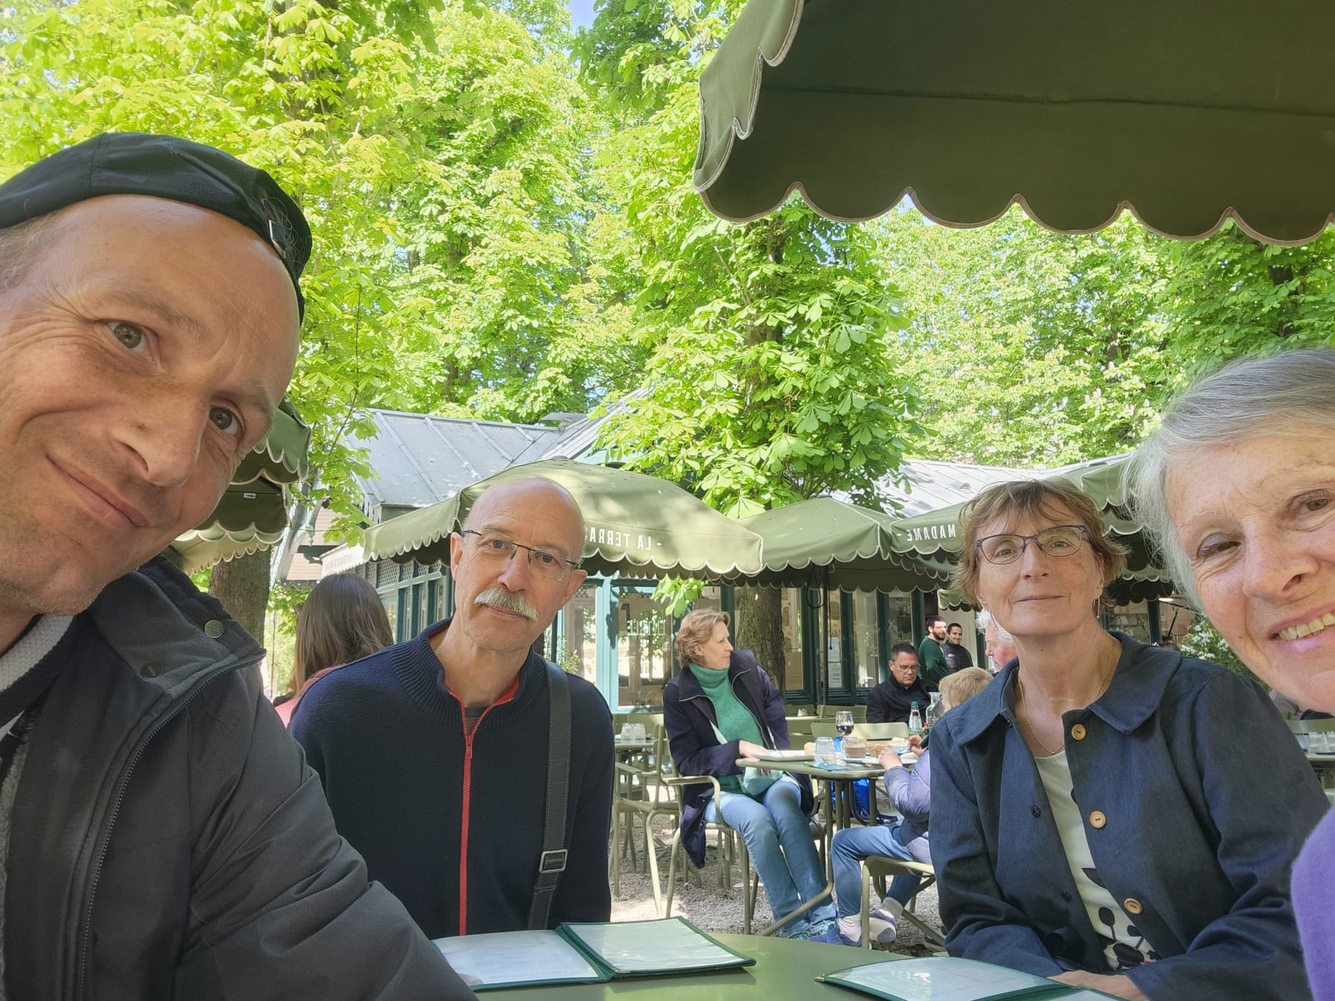

Slide 9
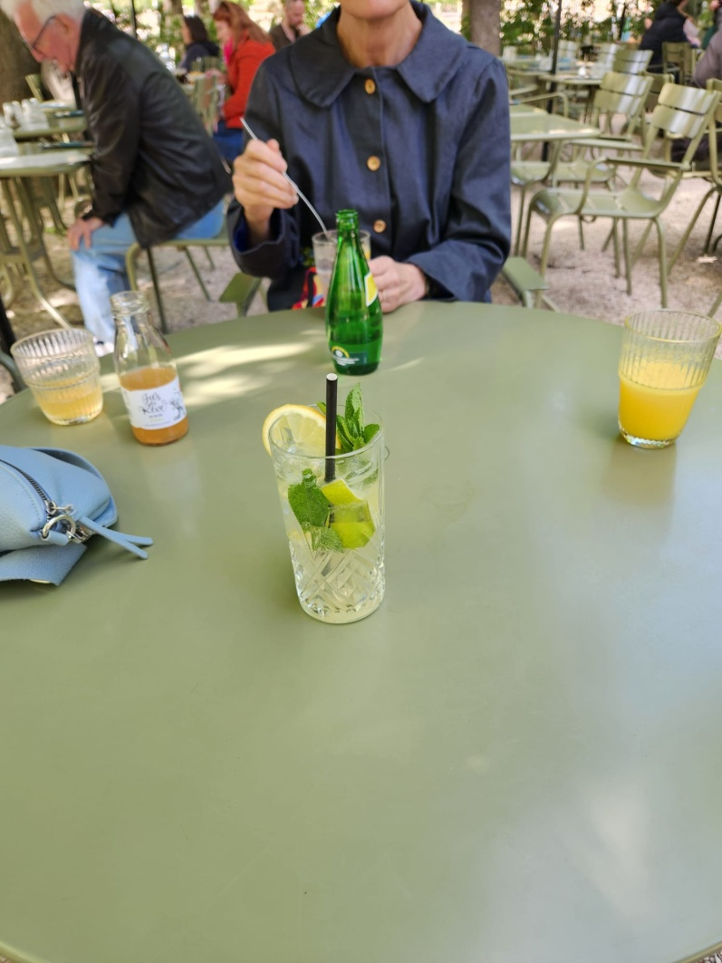


Slide 10
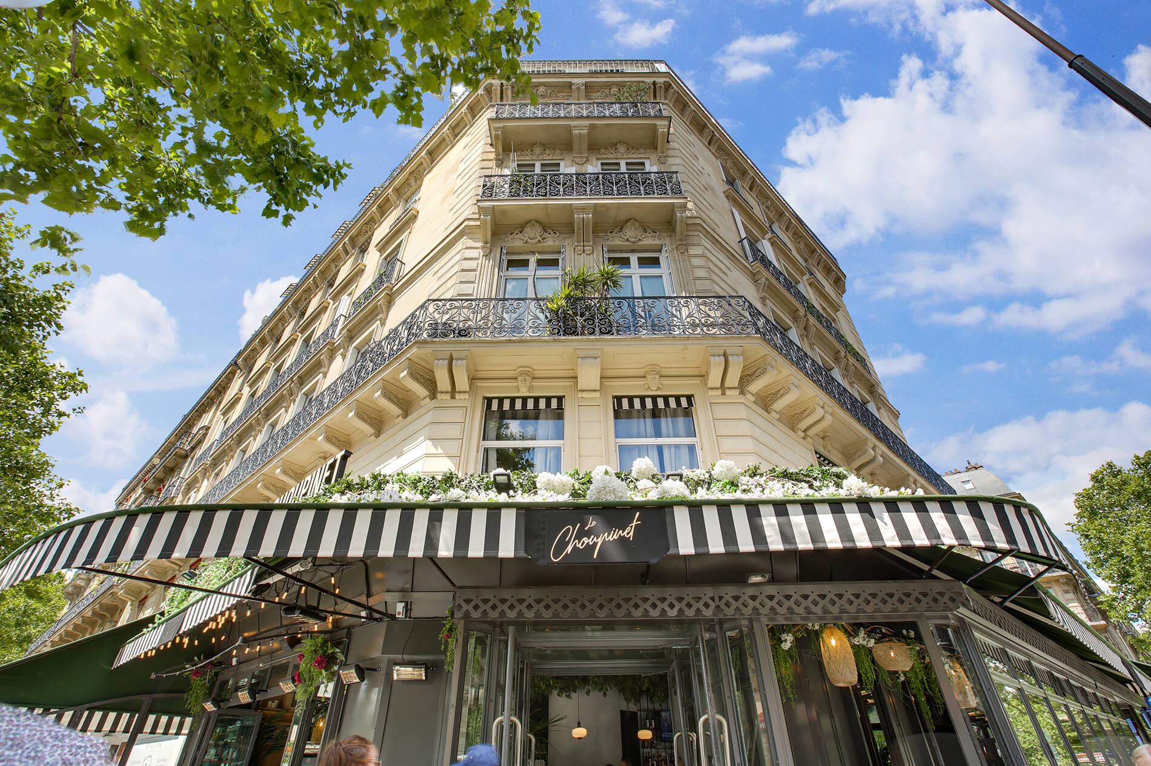
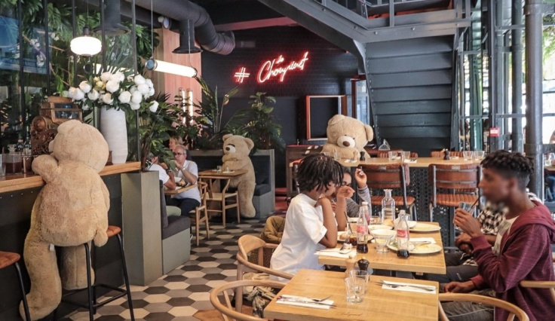
Les retrouvailles

Slide 11
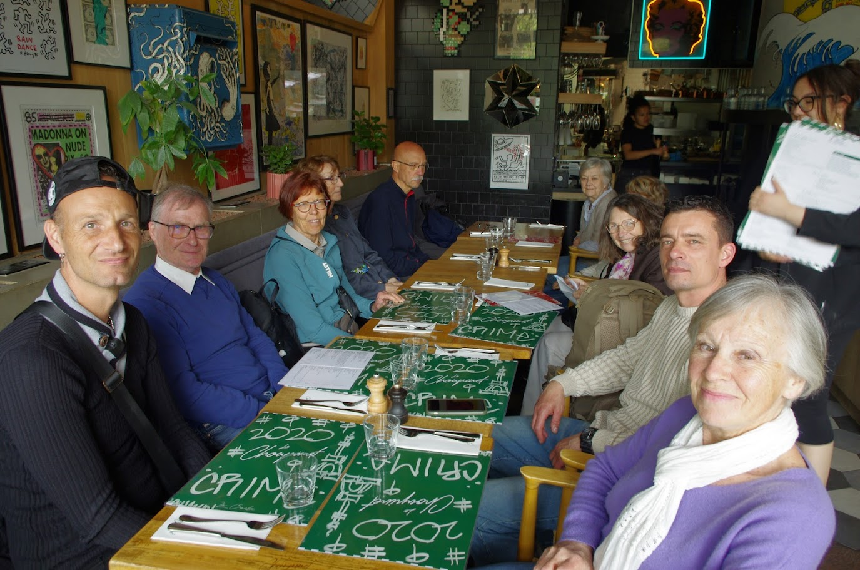

Slide 12
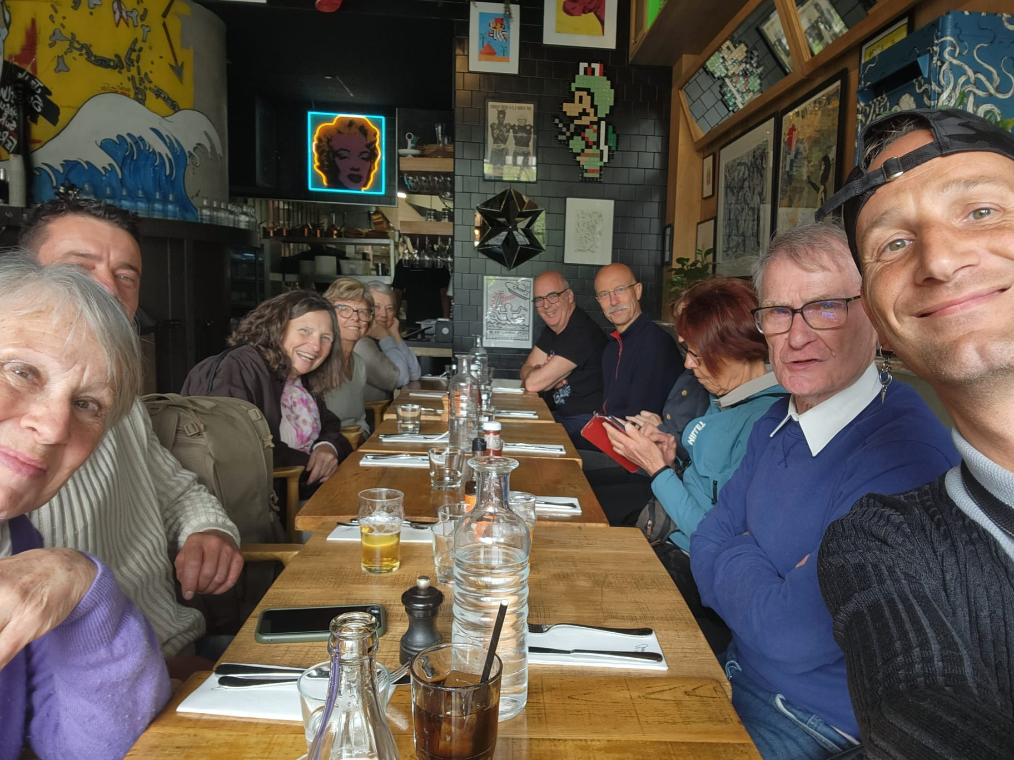

Slide 13
Les serres du Senat
La collection d’orchidées du Luxembourg fut créée en 1838 à partir d’un lot de plantes envoyé par le médecin de l’Empereur du Brésil à la Faculté de médecine de Paris, alors située sur l’emplacement des anciennes pépinières des Chartreux, au sud de l’actuel jardin du Luxembourg.

Slide 14
Les serres du Senat
Grâce à des échanges avec des horticulteurs et des collectionneurs, la collection se développa jusqu’à compter 1 200 espèces.
À cette époque, on ignorait presque tout de la culture de ces plantes mystérieuses et surtout de leur reproduction. En 1859, le jardin botanique de la Faculté de médecine fut supprimé et le Sénat accepta d’accueillir la collection d’orchidées en faisant construire spécialement une serre pour l’abriter.

Slide 15
Les serres du Senat
La collection rassemble aujourd’hui plus de 10 000 pots appartenant à 150 genres, soit plus de 1 350 cultivars, hybrides et espèces d’orchidées tropicales différentes, avec notamment parmi les plus remarquables : Lycaste skinneri, Peristeria elata, Schomburgkia superbiens, Stenorrhynchus speciosus et la collection nationale d’orchidées de Guyane.

Slide 16
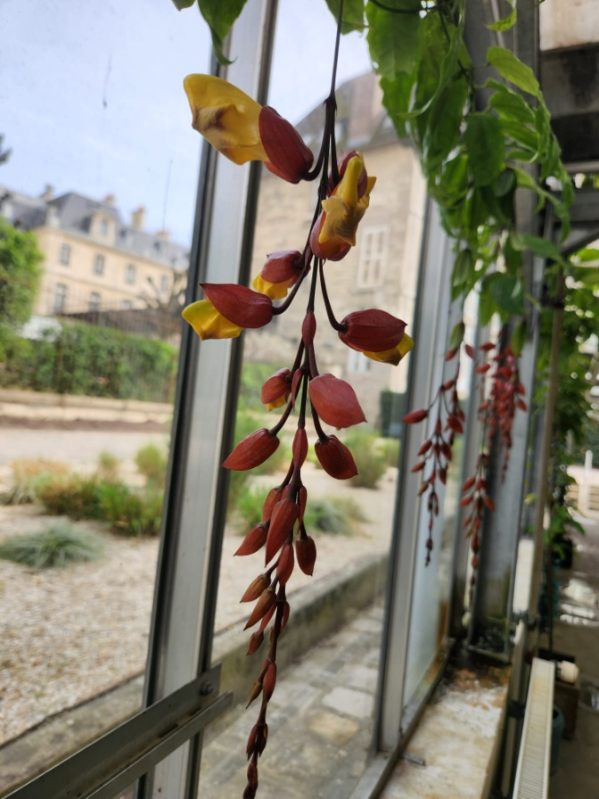
Les lianes
Liane de Mysore
-
Thunbergia Mysorensis

Slide 17
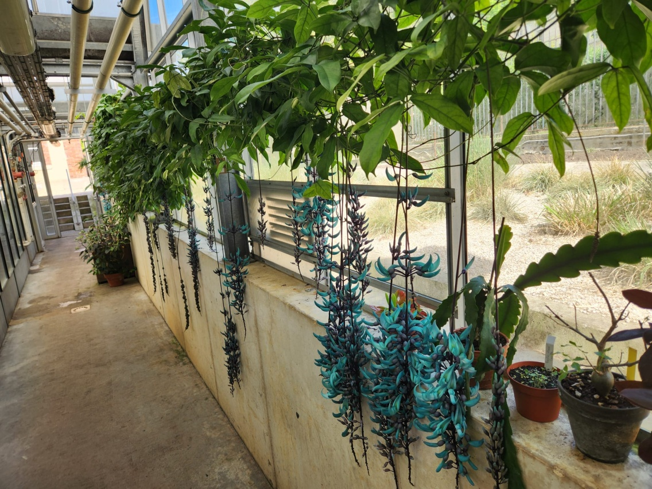
Les lianes
Liane de Jade
-
Strongylodon
Macrobotrys

Slide 18
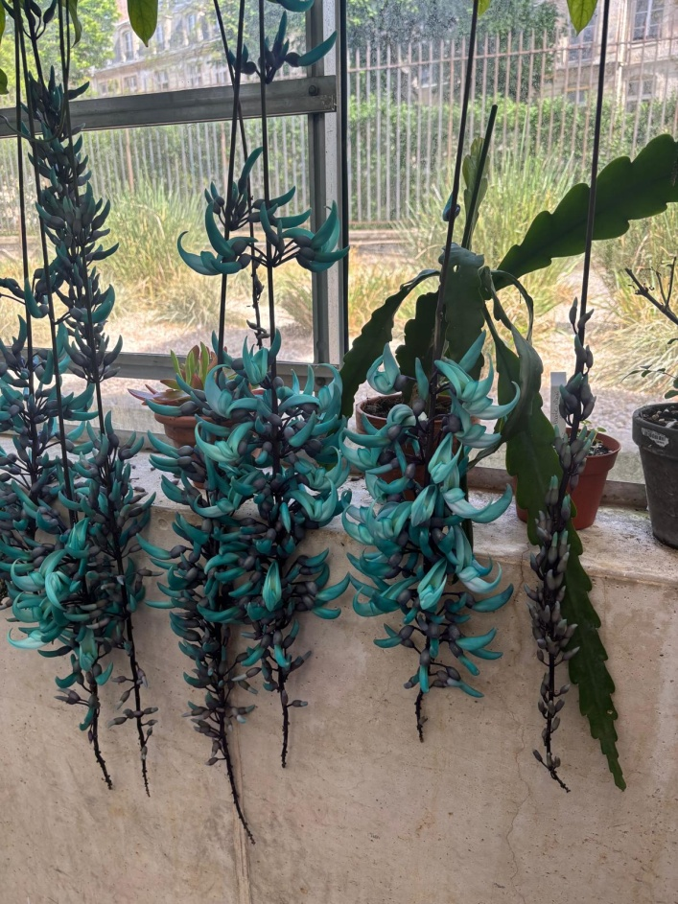
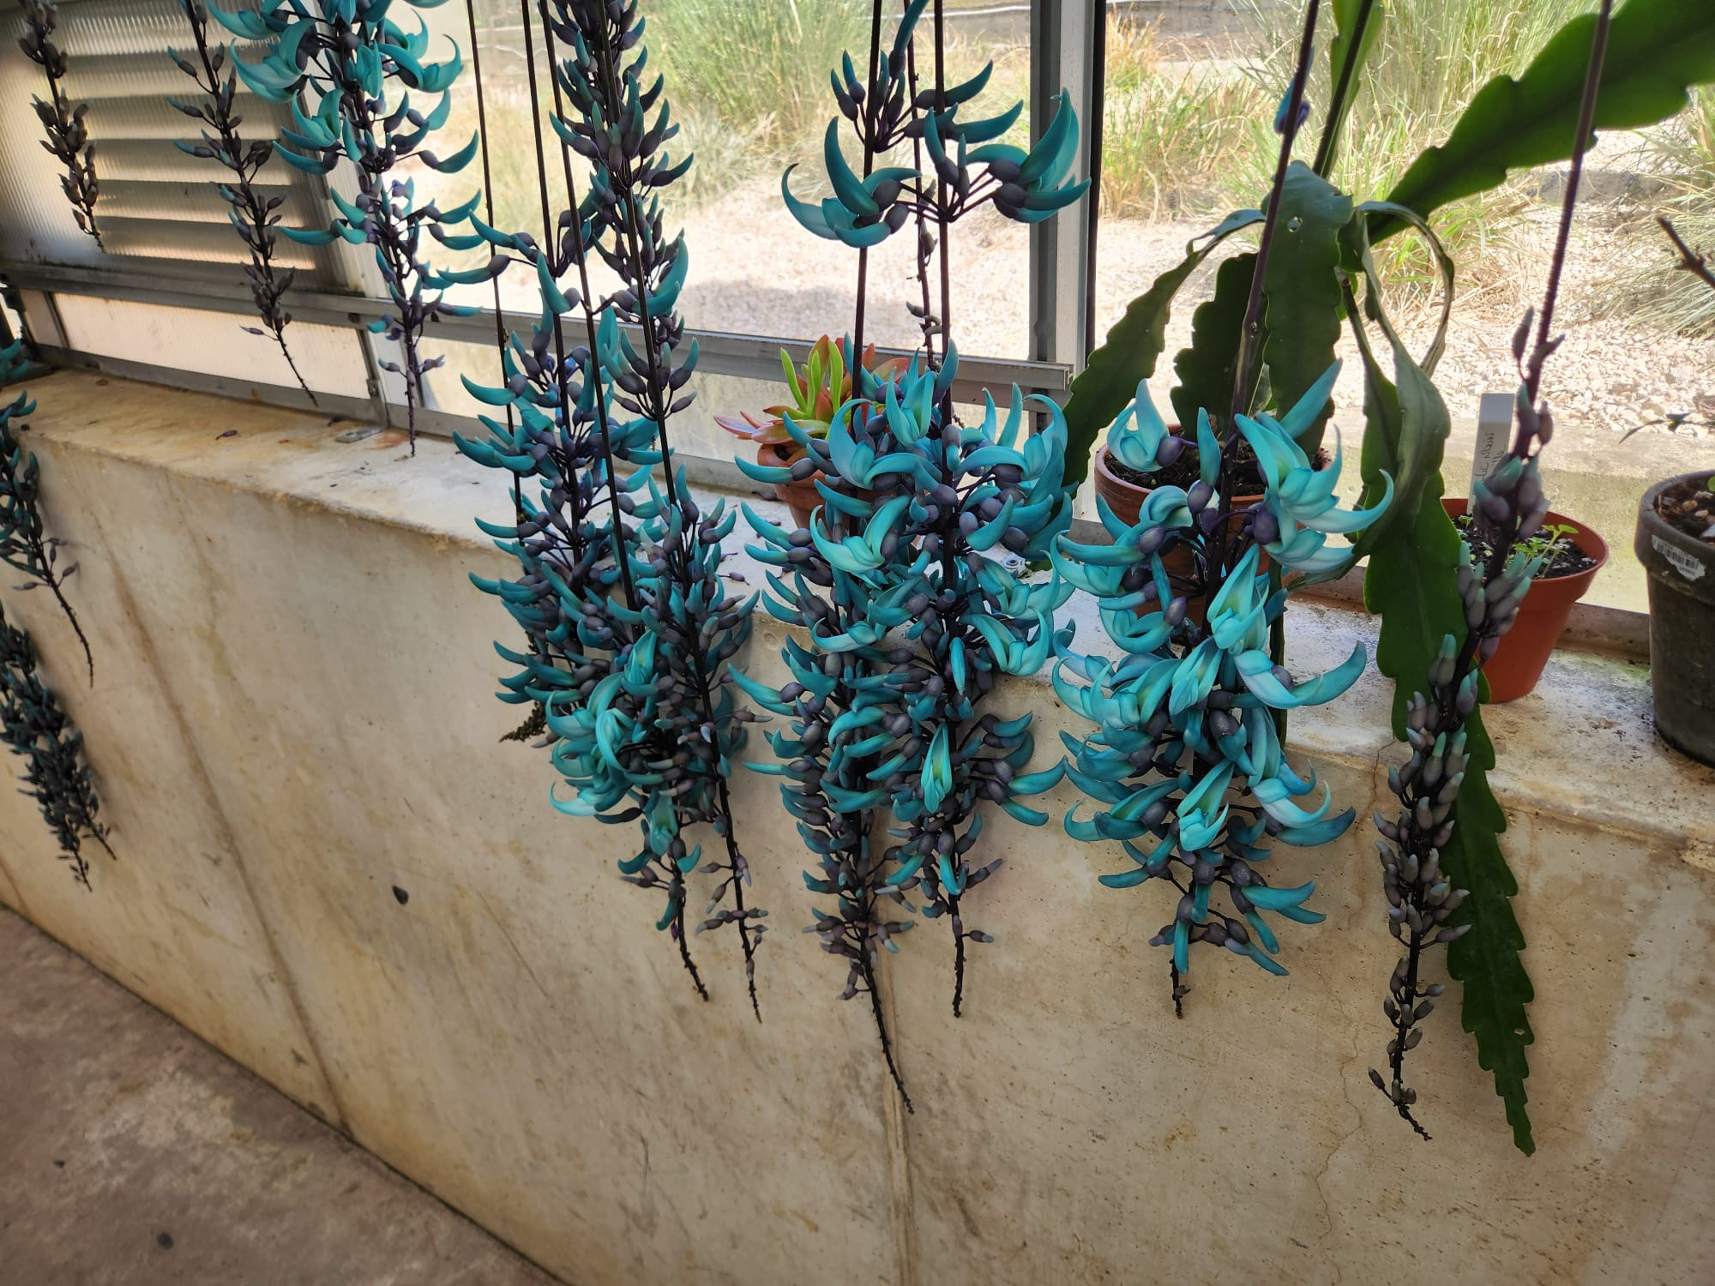
Les lianes
Liane de Jade

Slide 19
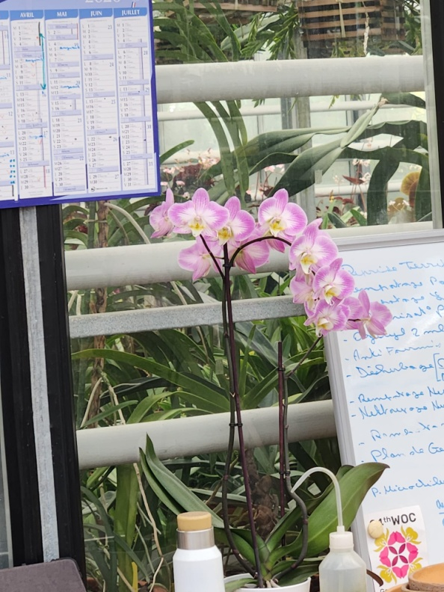
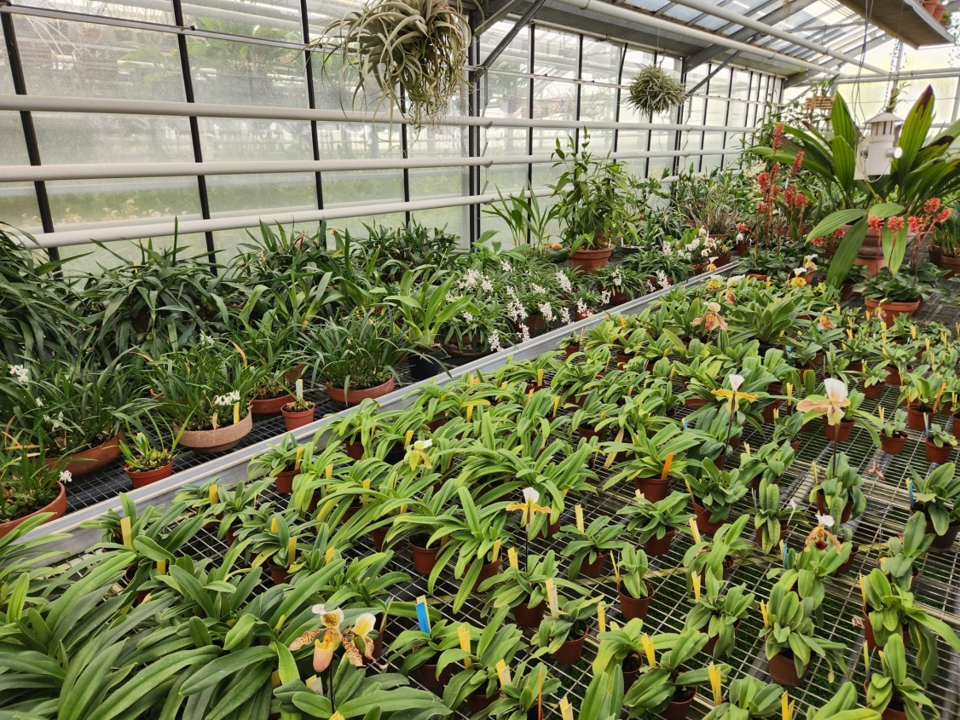
La serre « Hôpital »
et des semis

Slide 20
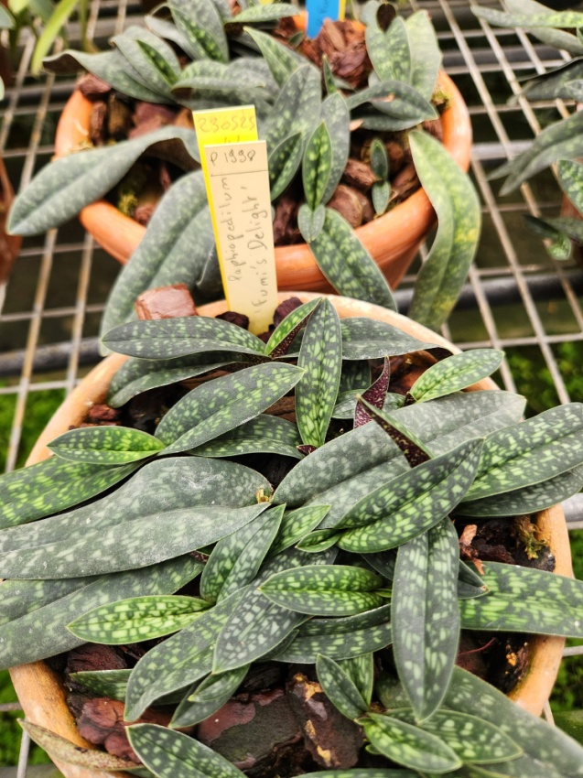
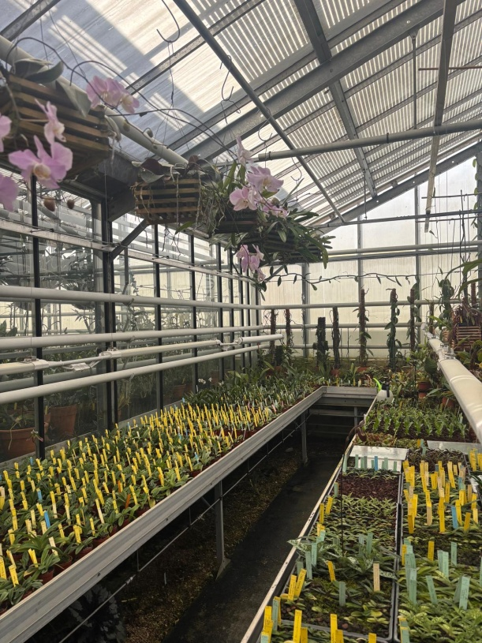
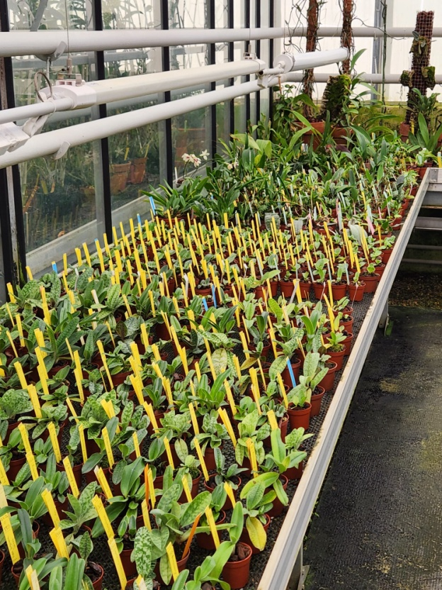
La serre « Hôpital »
et des semis

Slide 21
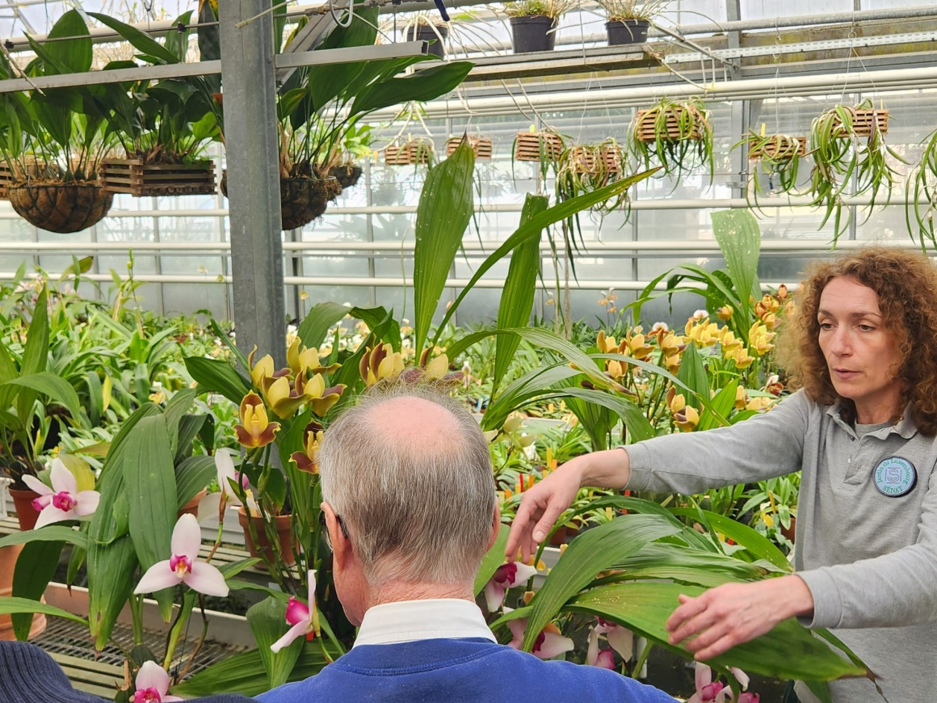

Gaëlle notre guide
Gaëlle notre guide
Qui remet l’église au centre du village !
A notre dernière visite, le guide nous a dit que vous n’en perdiez pas une !
Mais pas du tout !!!
On en perd parfois

Slide 22
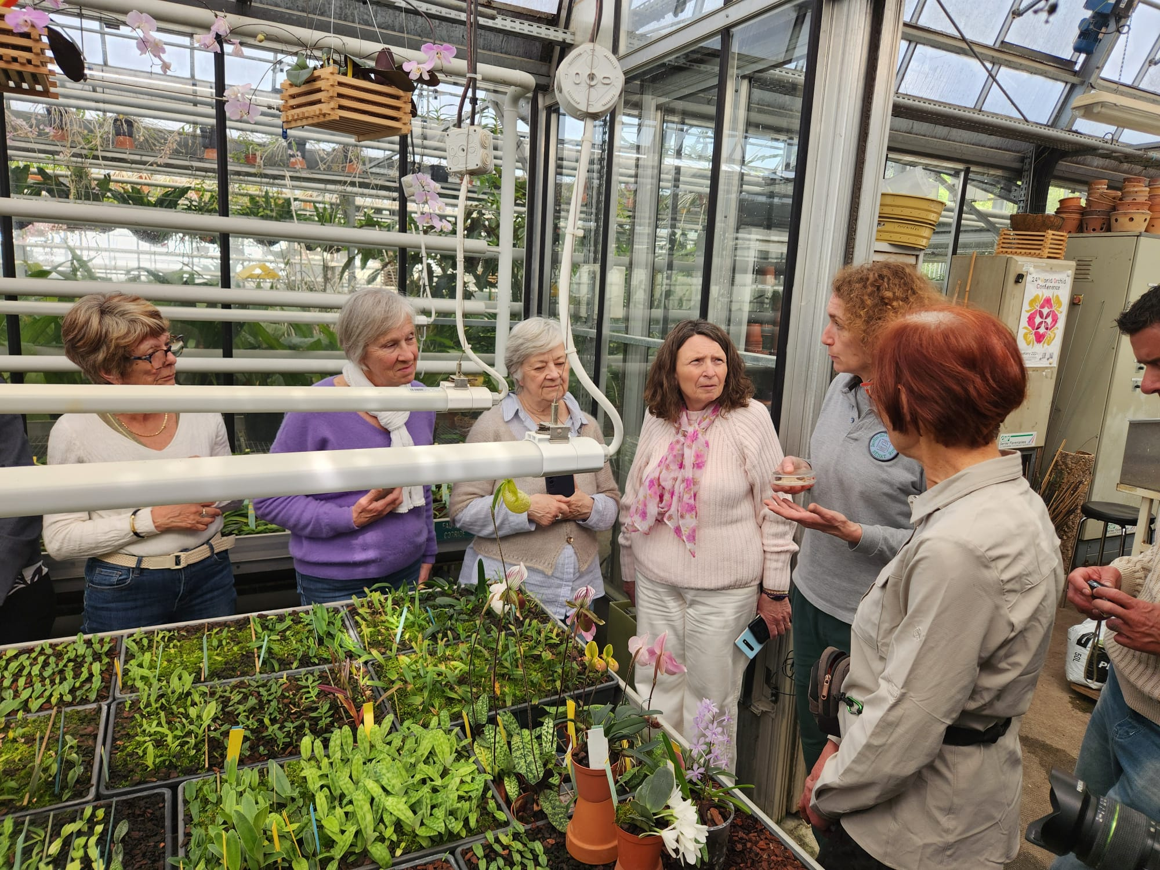
Gaëlle notre guide

Slide 23
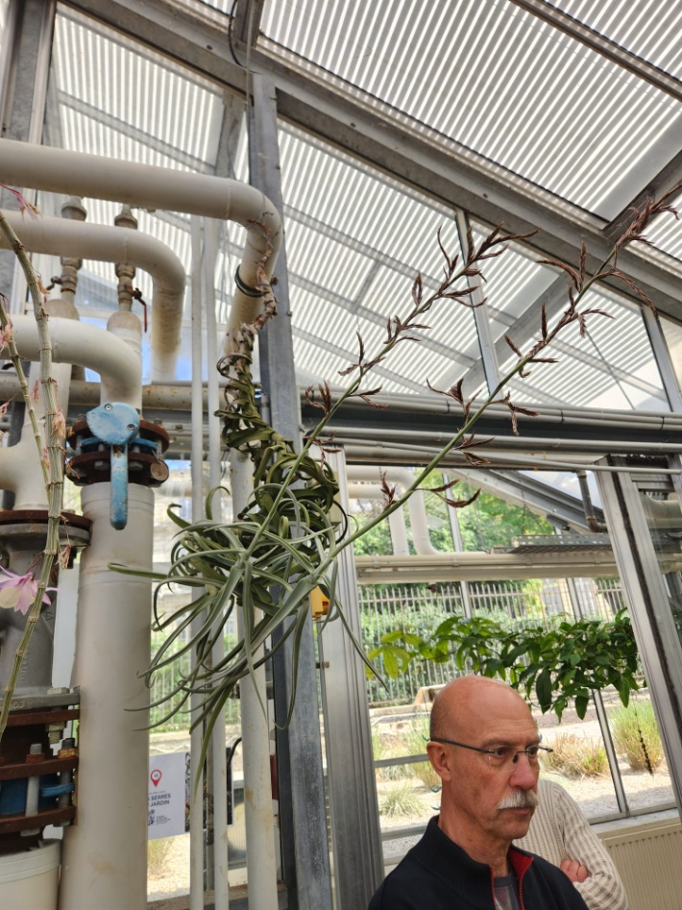
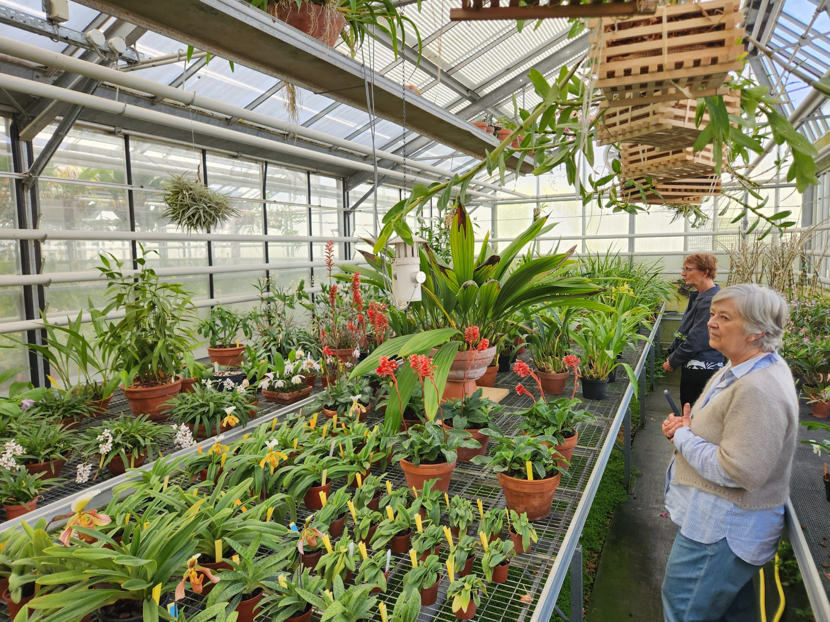
Des élèves attentifs et passionnés

Slide 24
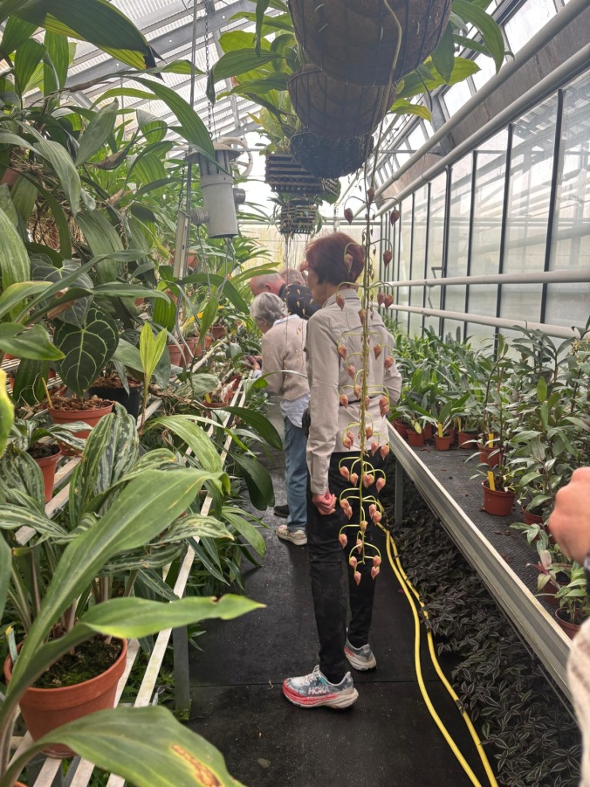
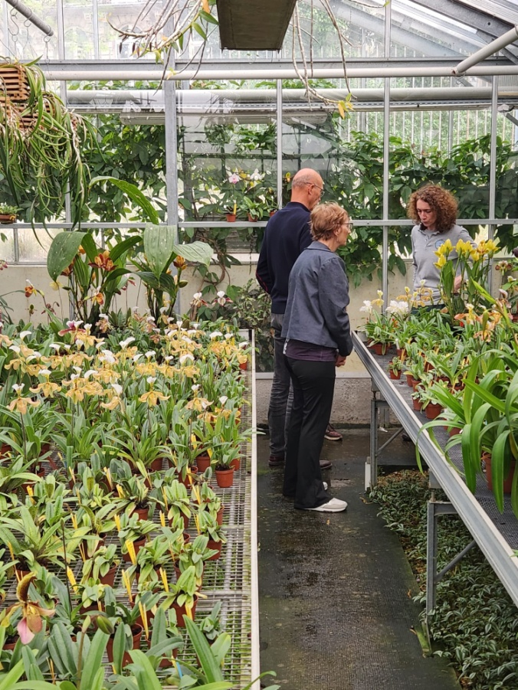
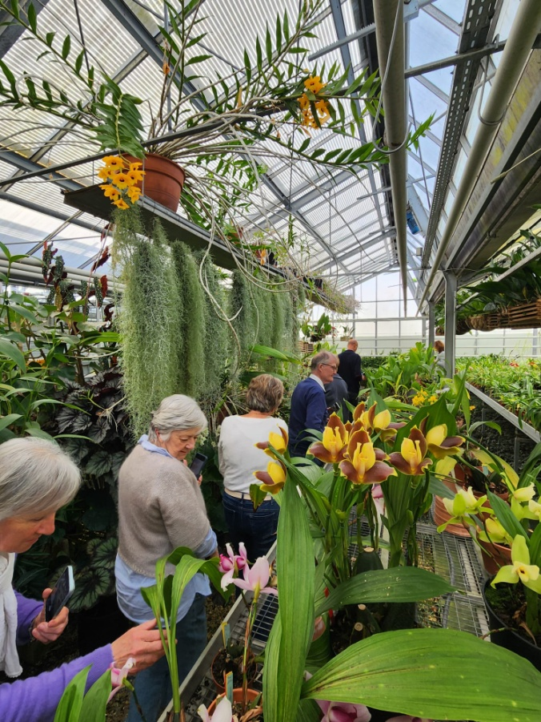
Des élèves attentifs et passionnés

Slide 25
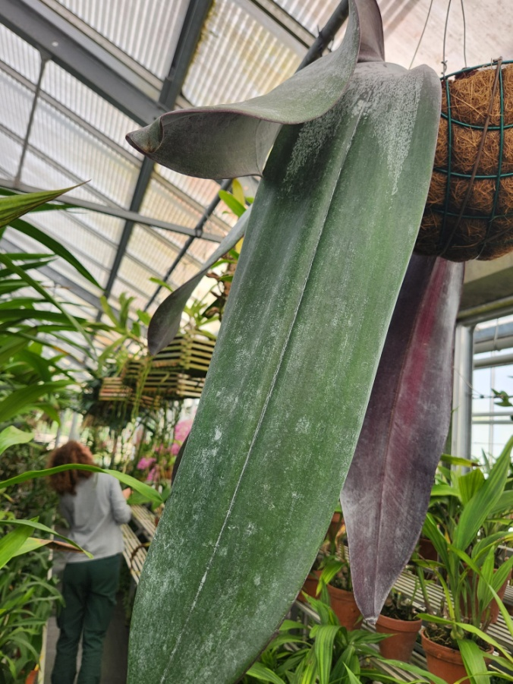
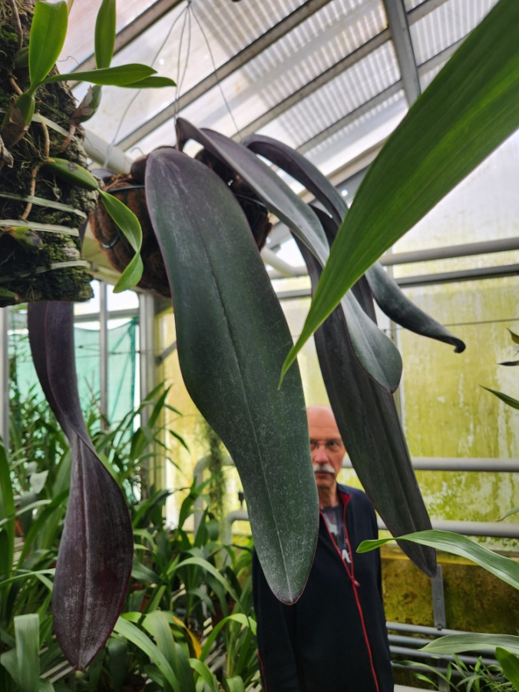
Des élèves attentifs et passionnés

Slide 26
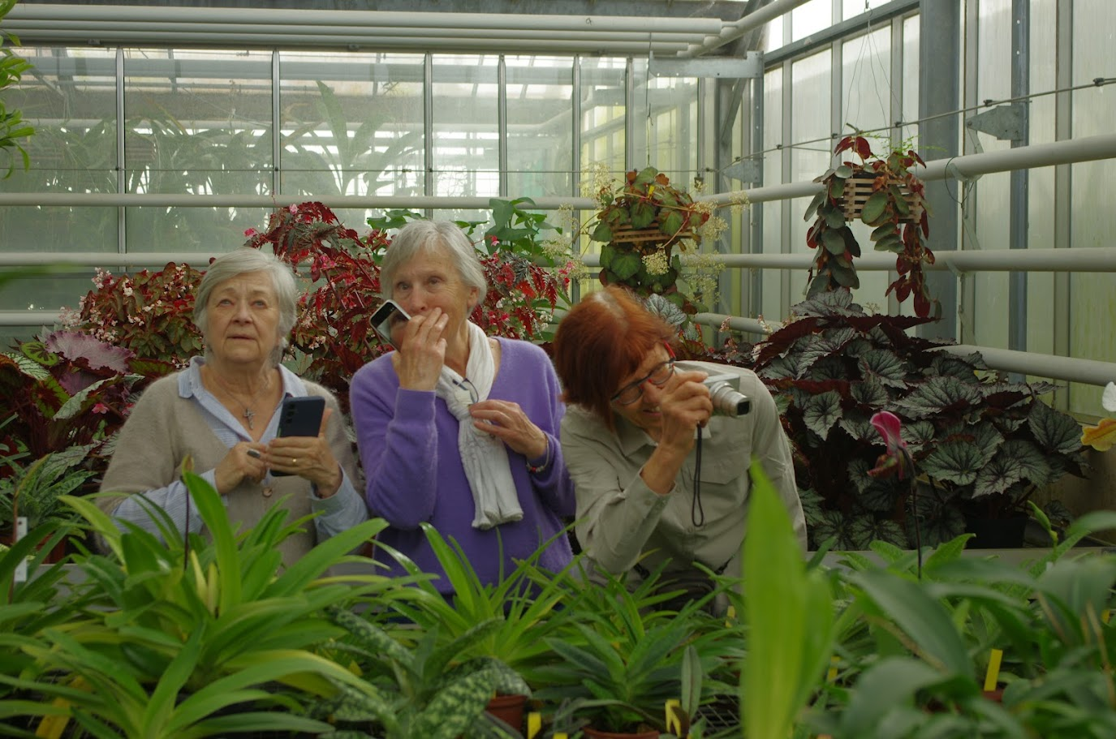


Des élèves attentifs et passionnés

Slide 27
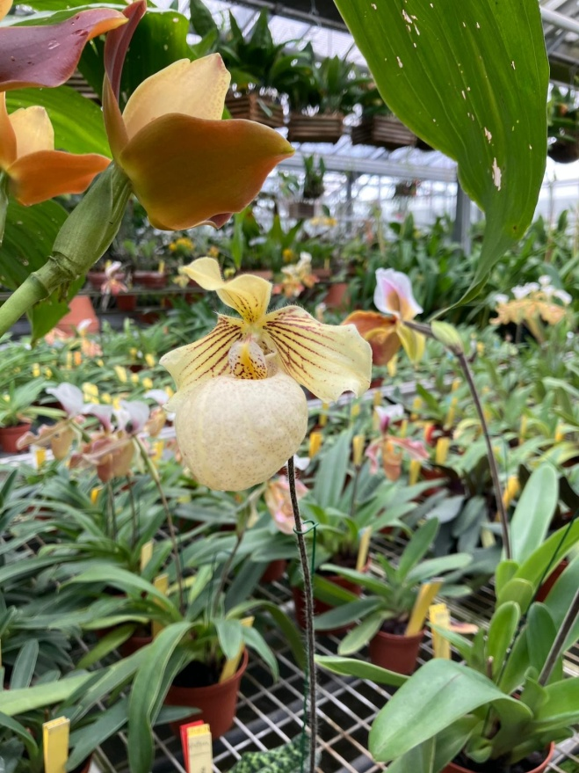
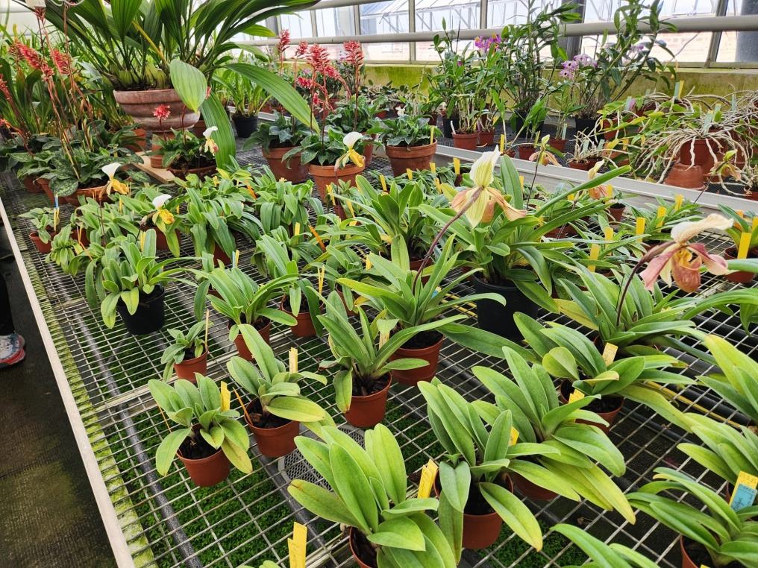
Les Paphiopedilums

Slide 28
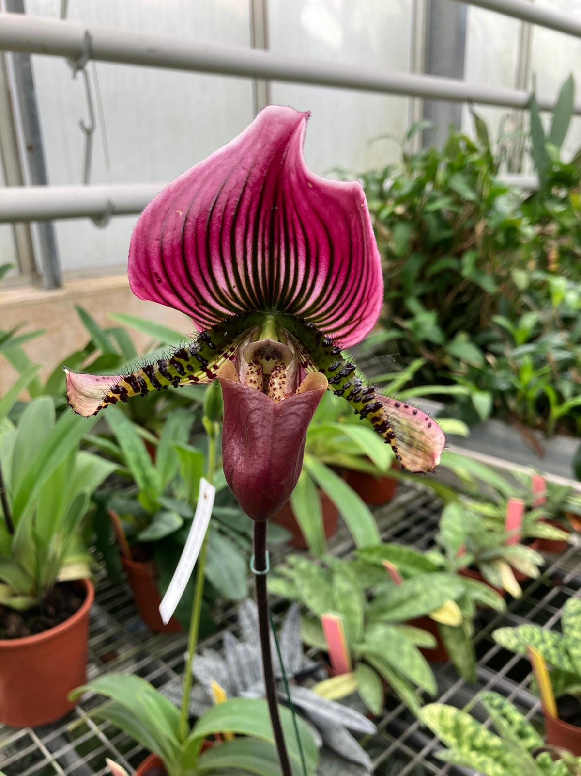
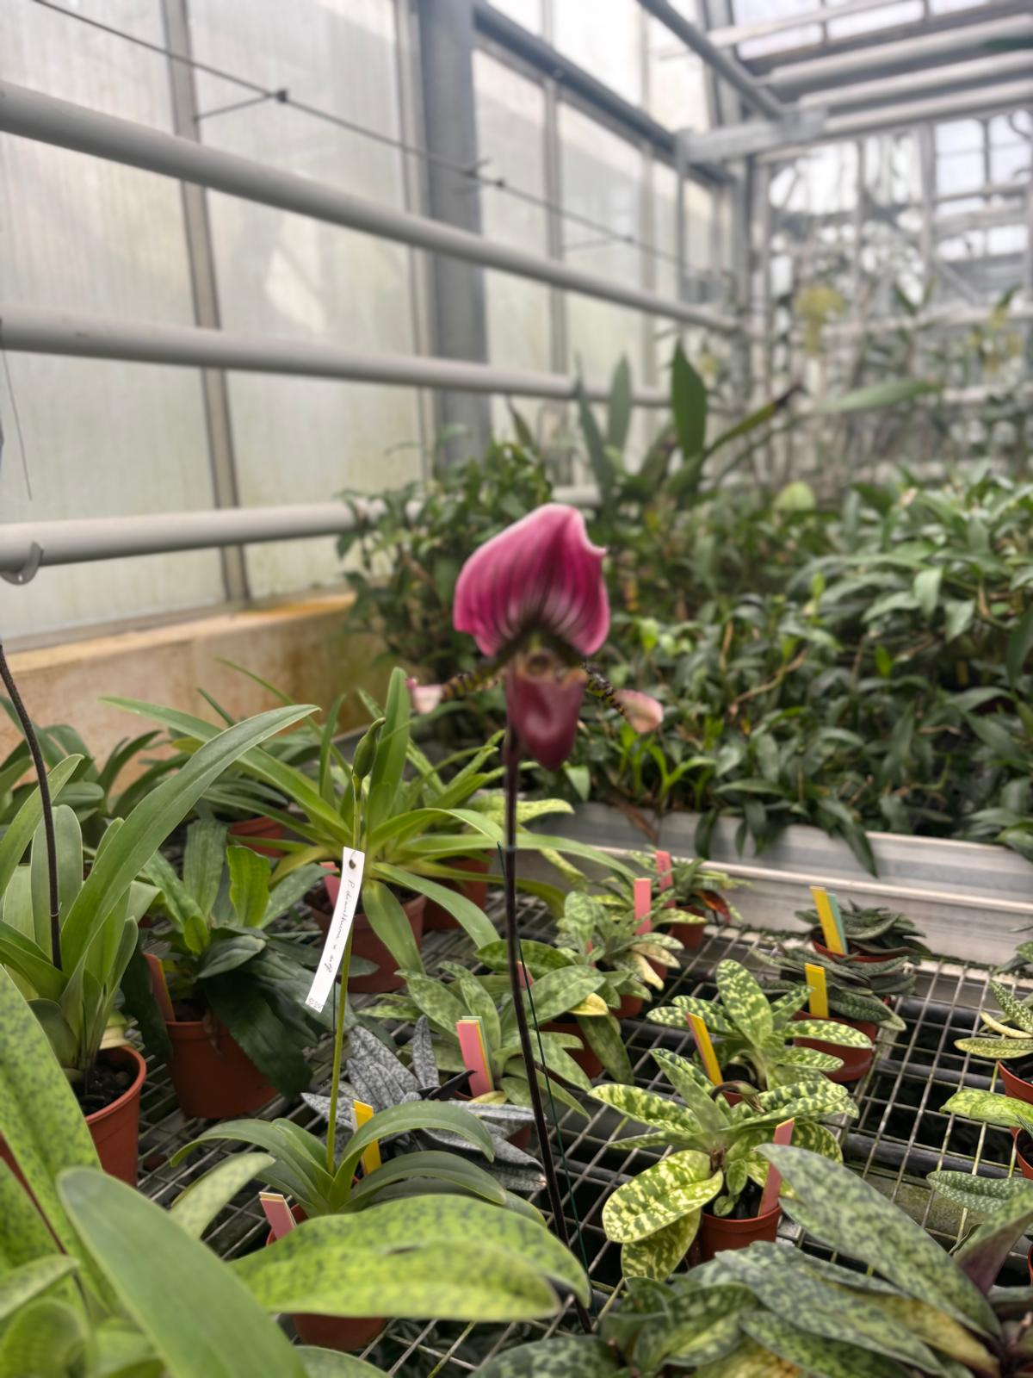
Les Paphiopedilums

Slide 29
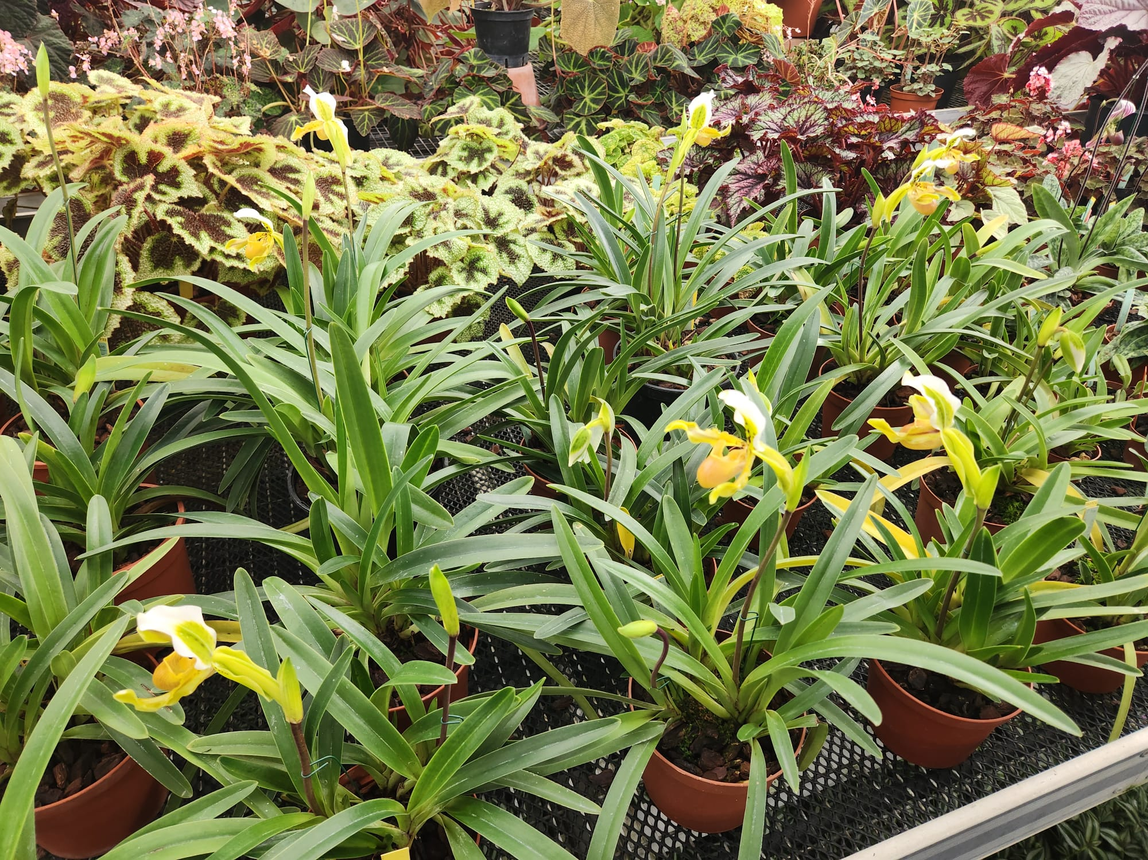
Les Paphiopedilums

Slide 30
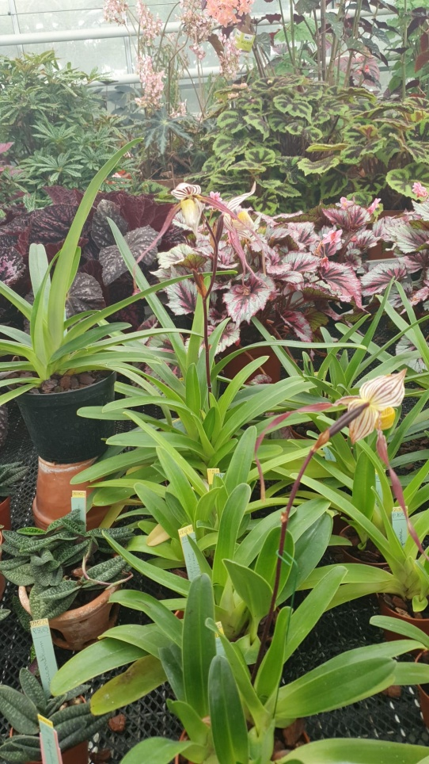
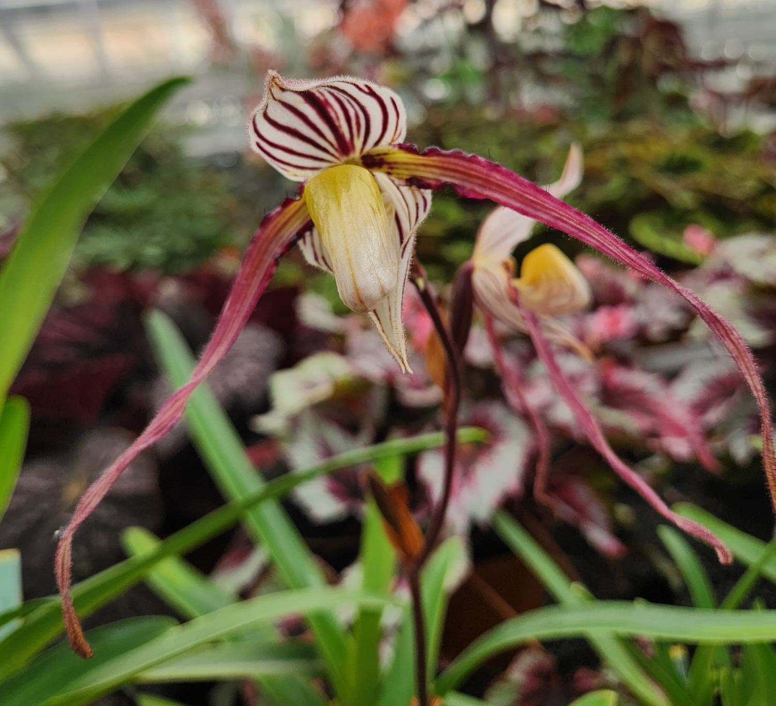
Les Paphiopedilums

Slide 31
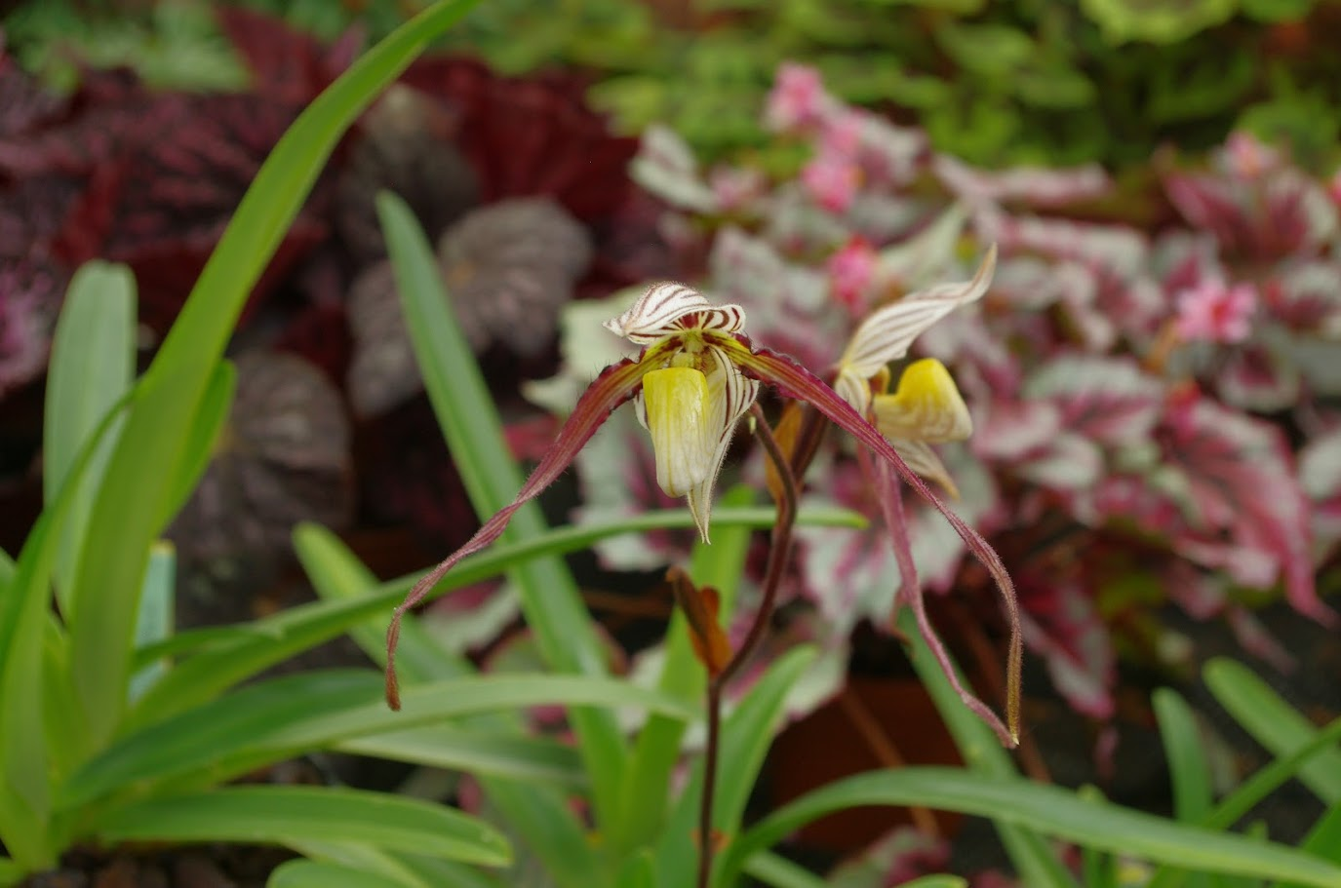
Les Paphiopedilums

Slide 32
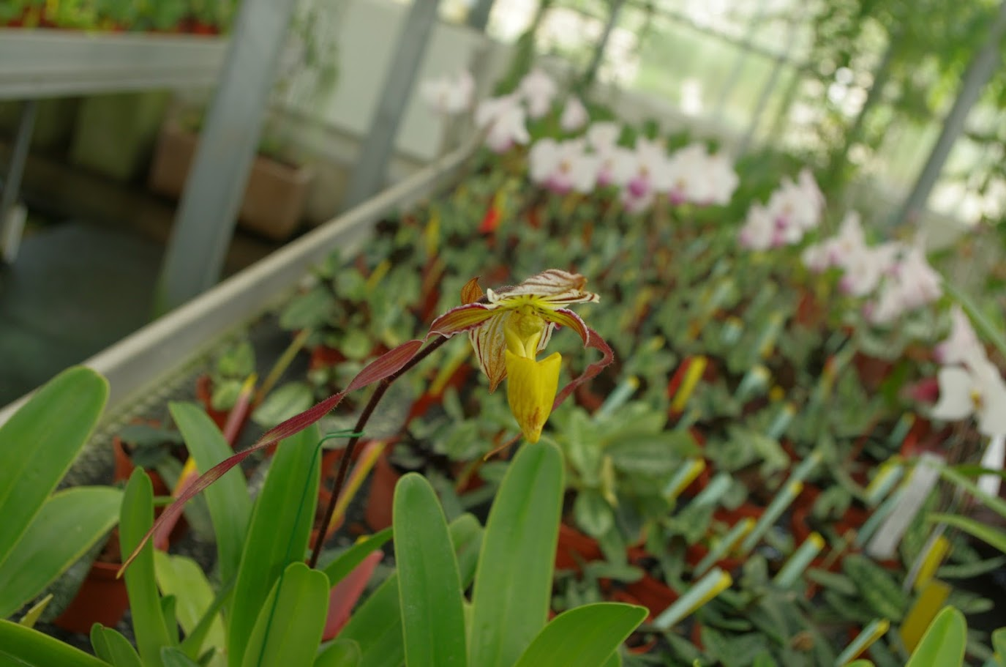
Les Paphiopedilums

Slide 33
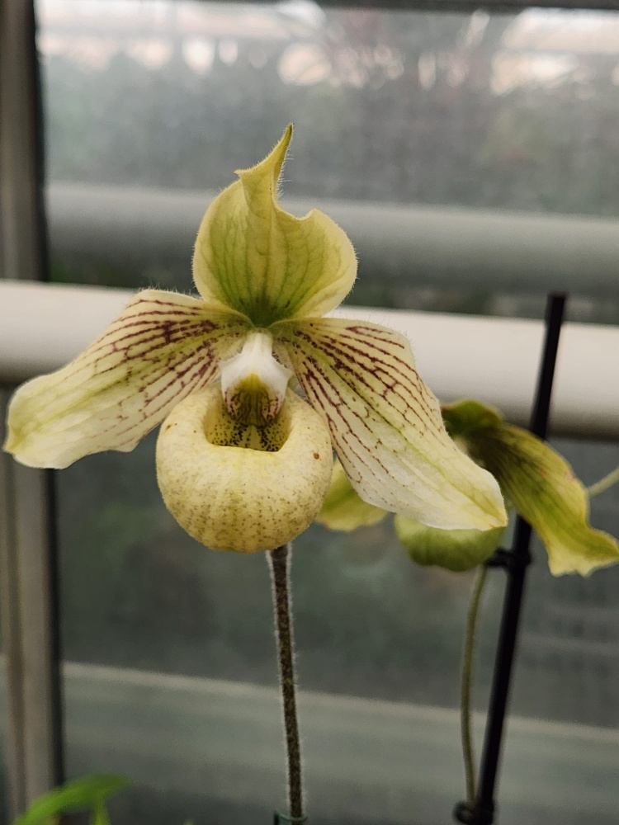
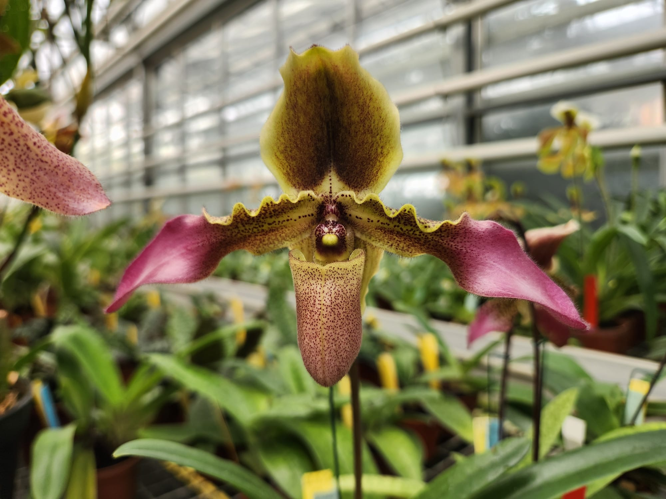
Les Paphiopedilums

Slide 34
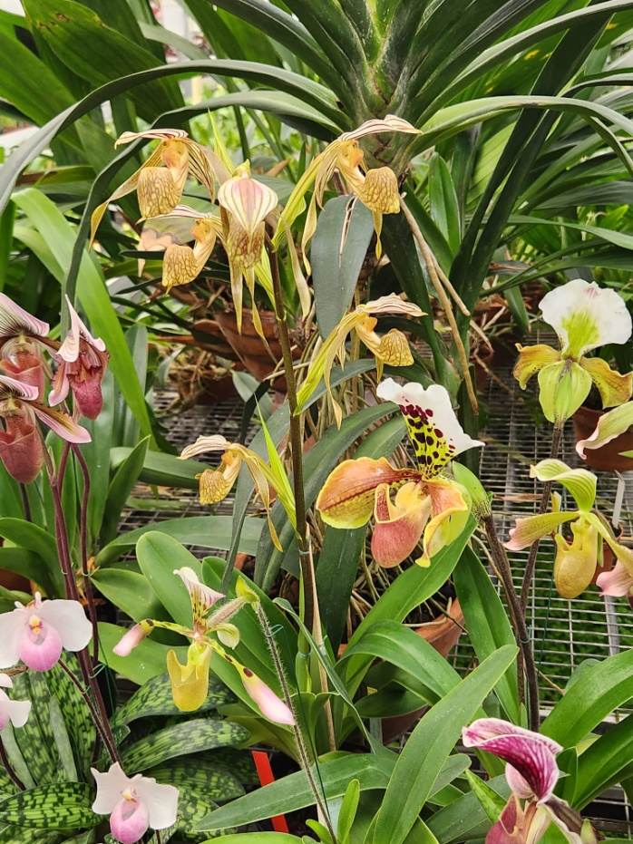
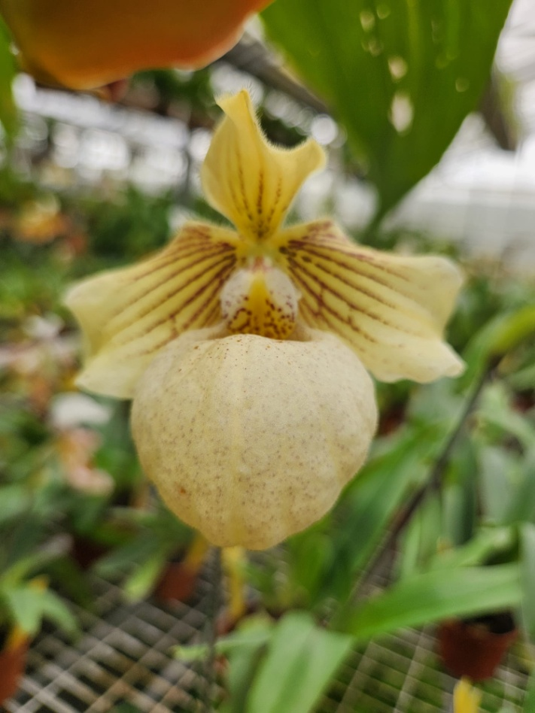
Les Paphiopedilums

Slide 35
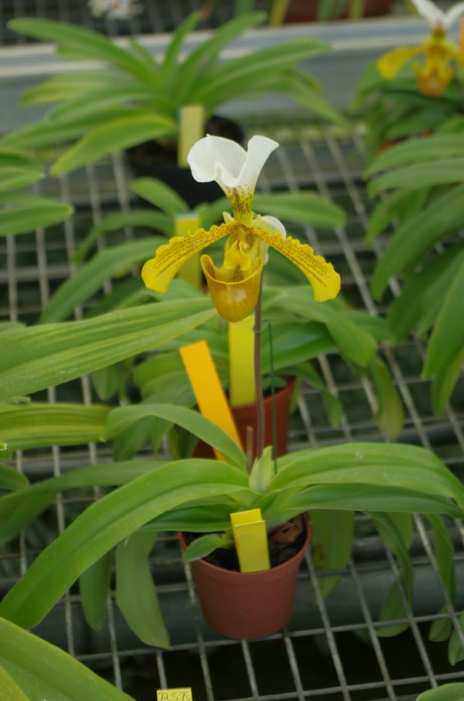
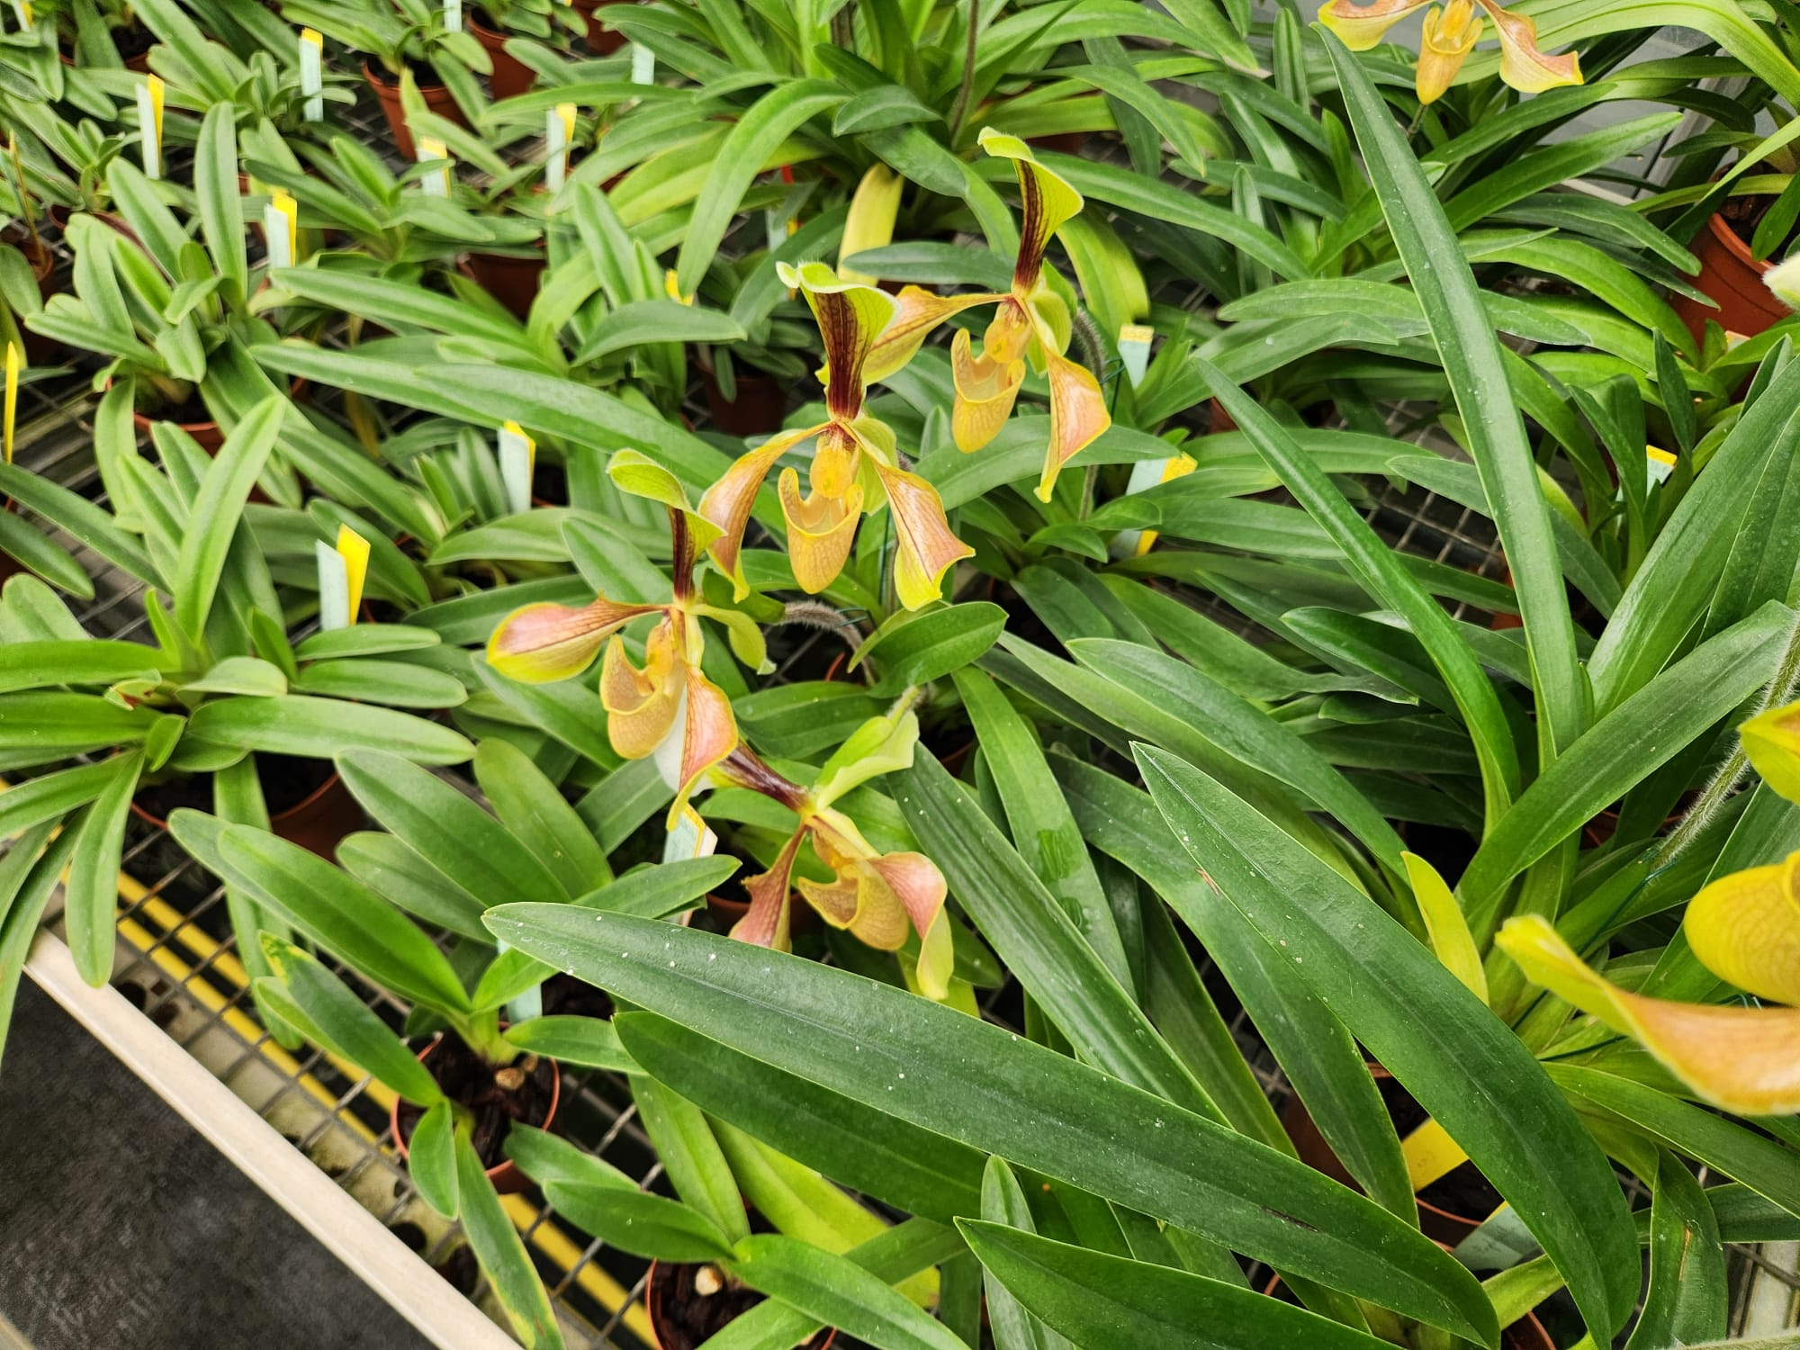
Les Paphiopedilums

Slide 36
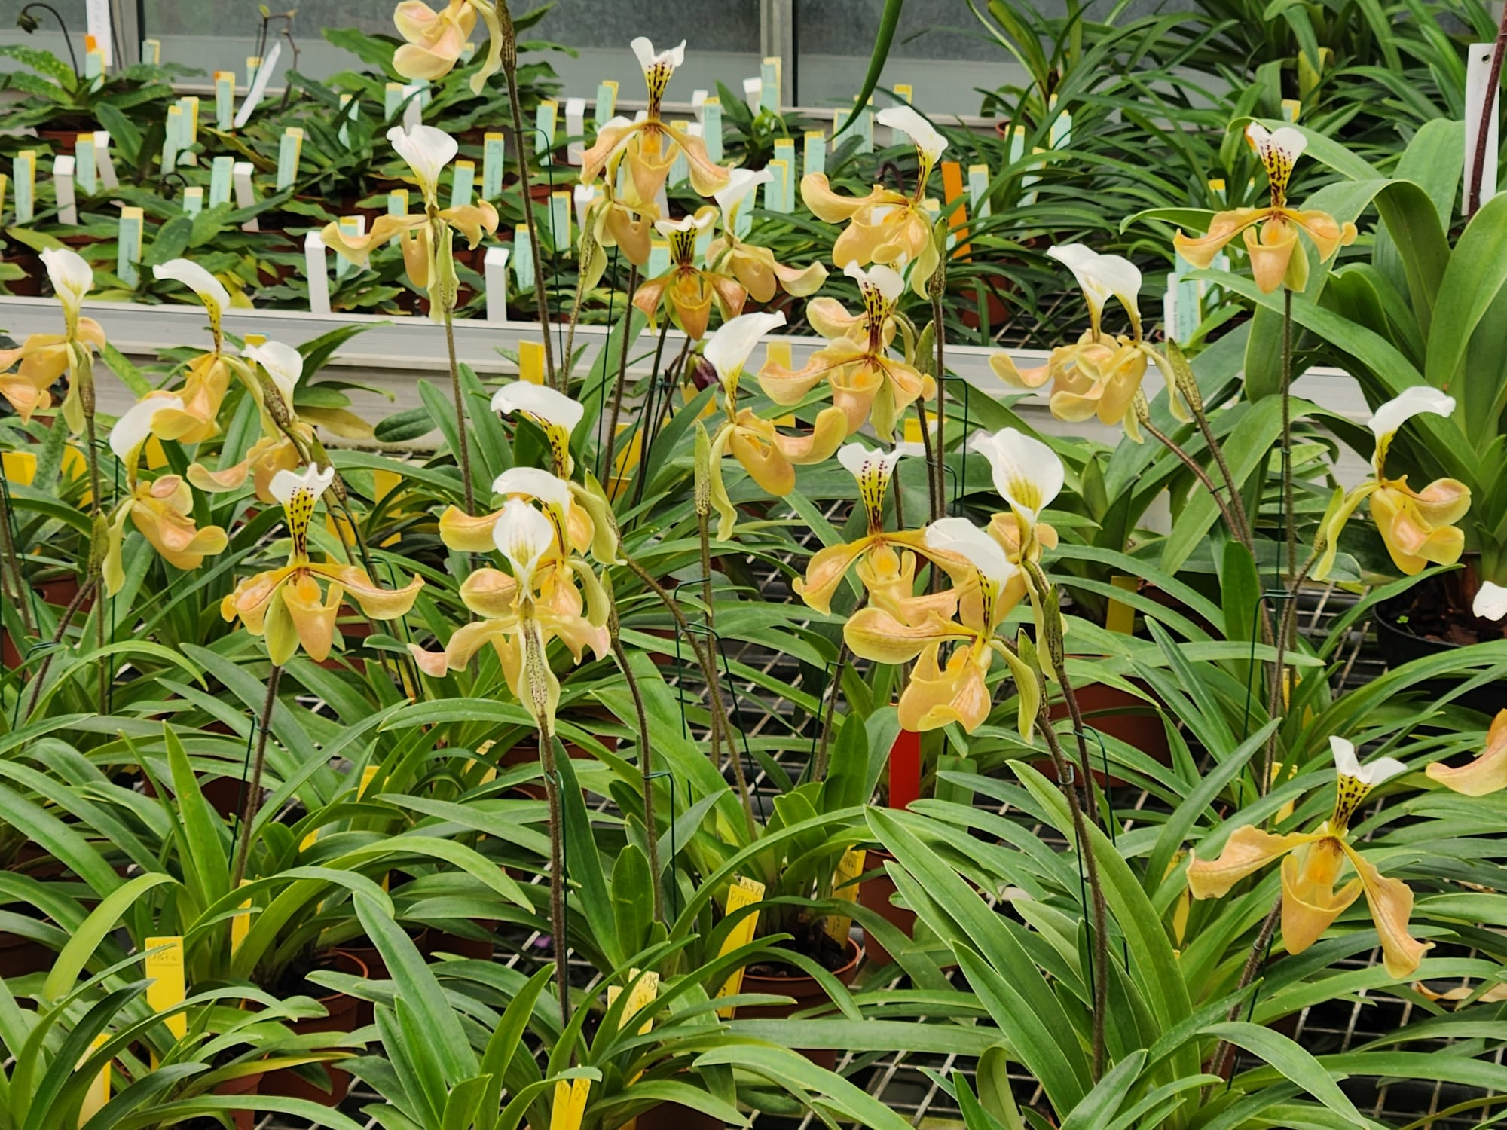
Les Paphiopedilums

Slide 37
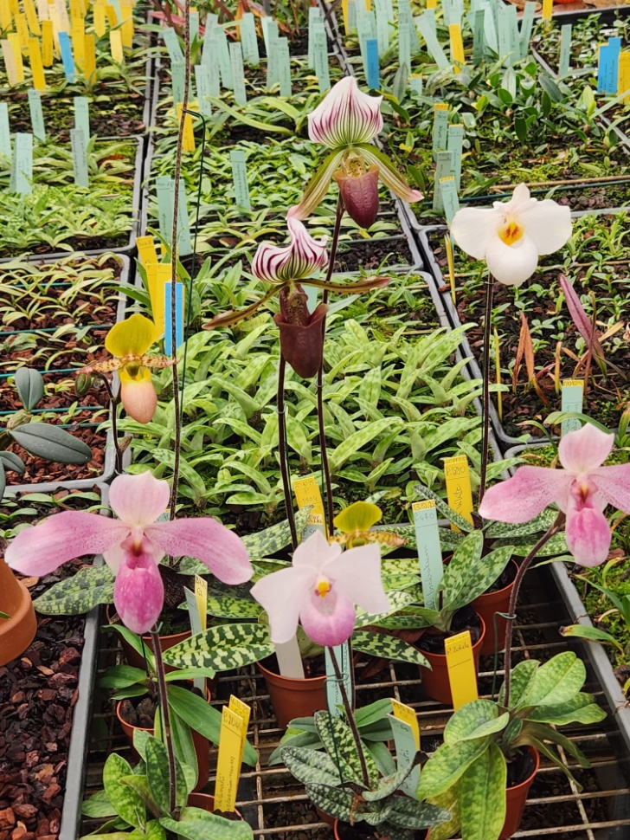
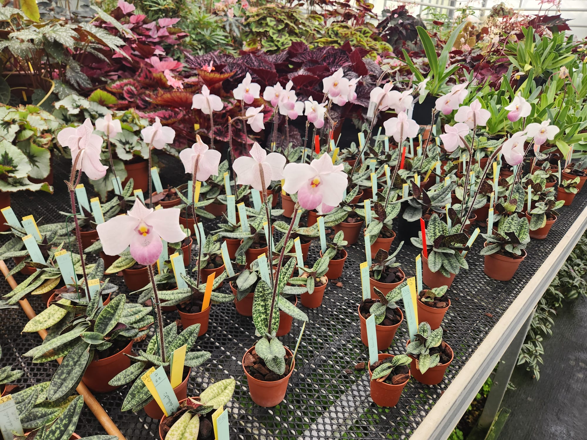
Les Paphiopedilums

Slide 38
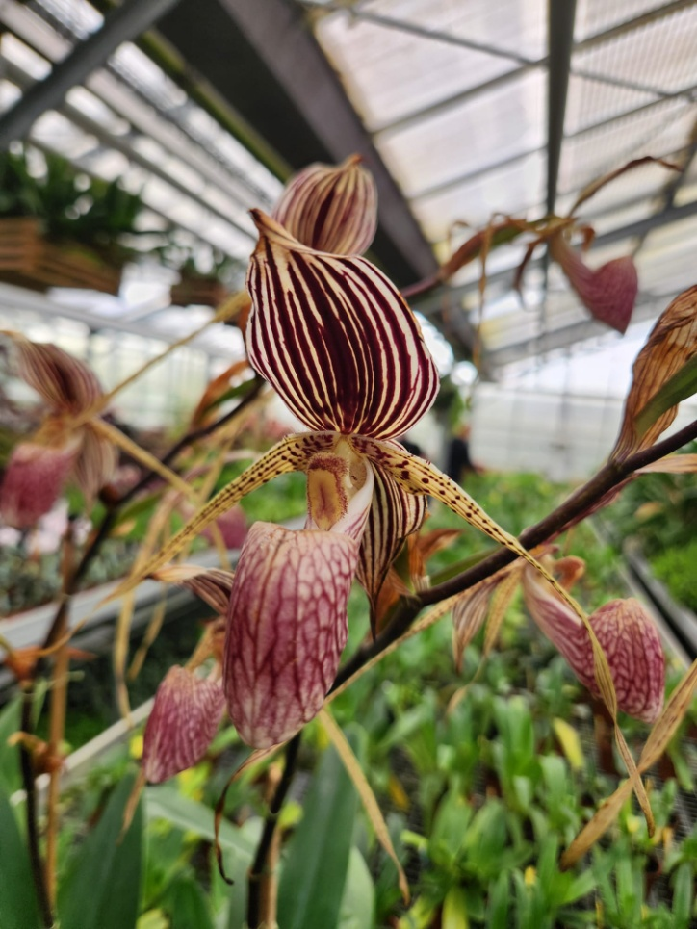
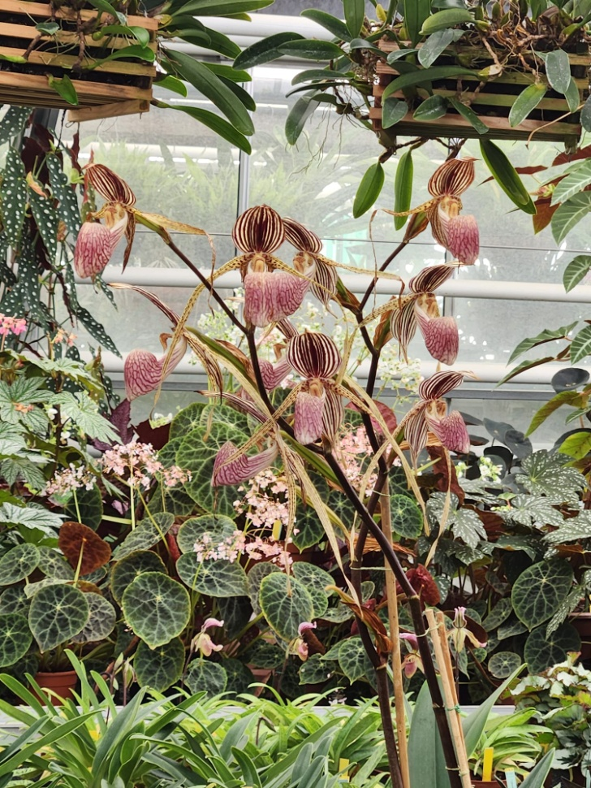
Les Paphiopedilums

Slide 39
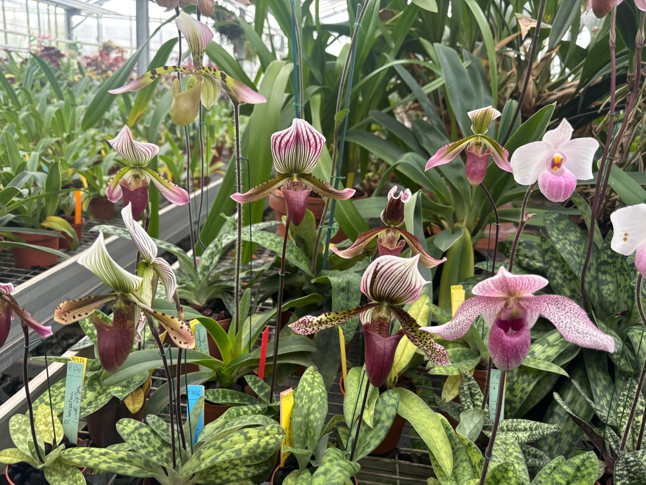
Les Paphiopedilums

Slide 40
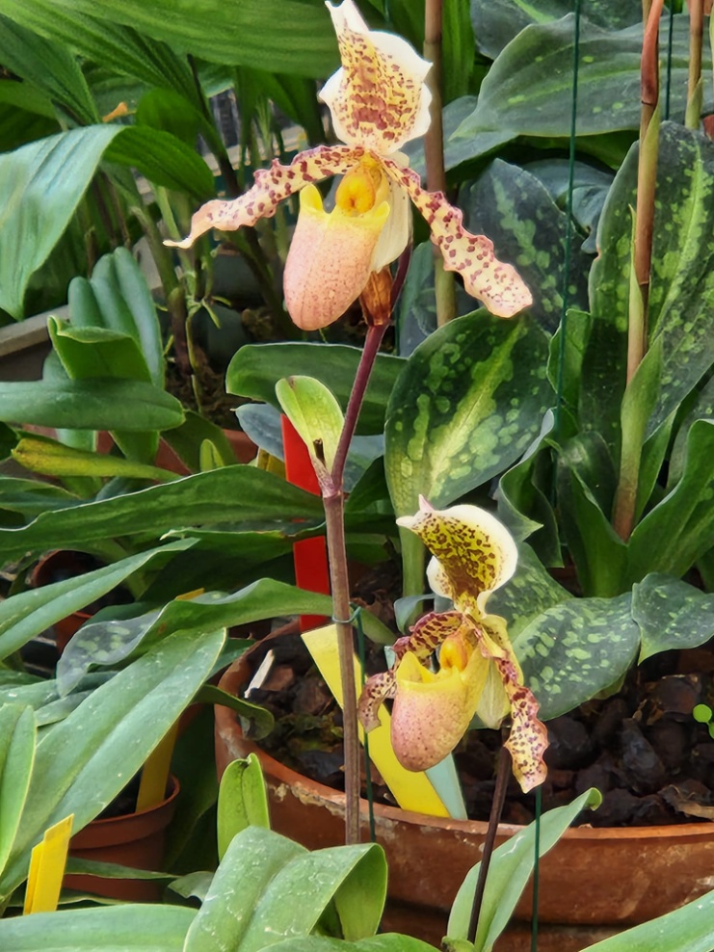
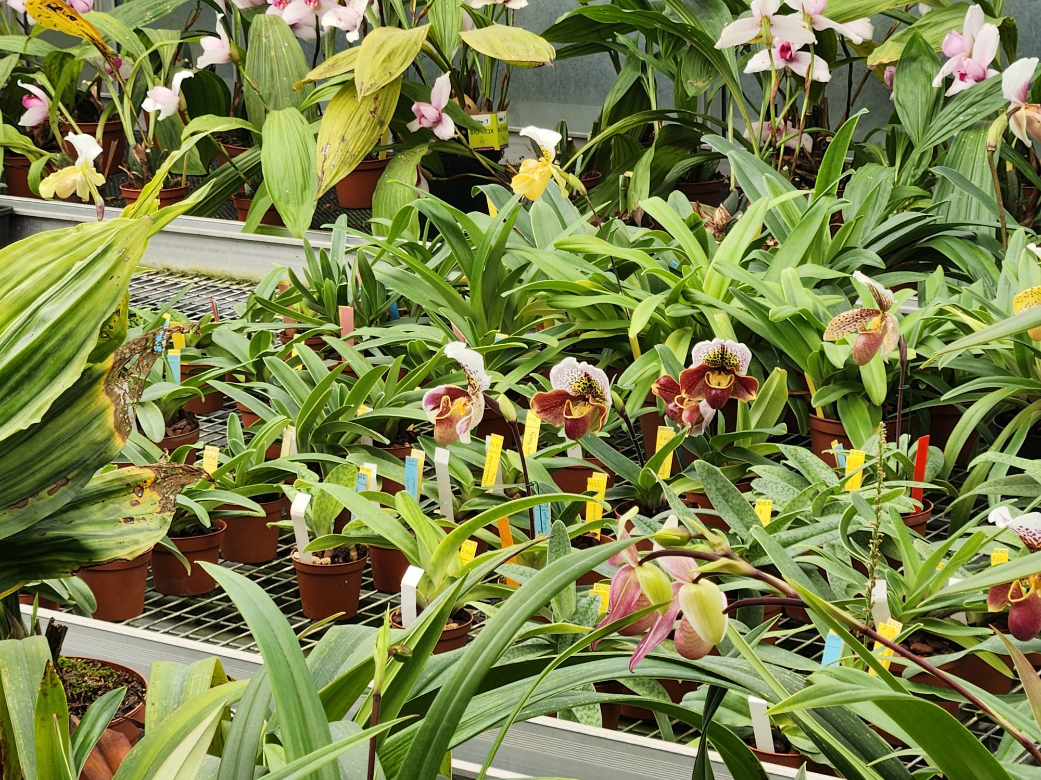
Les Paphiopedilums

Slide 41
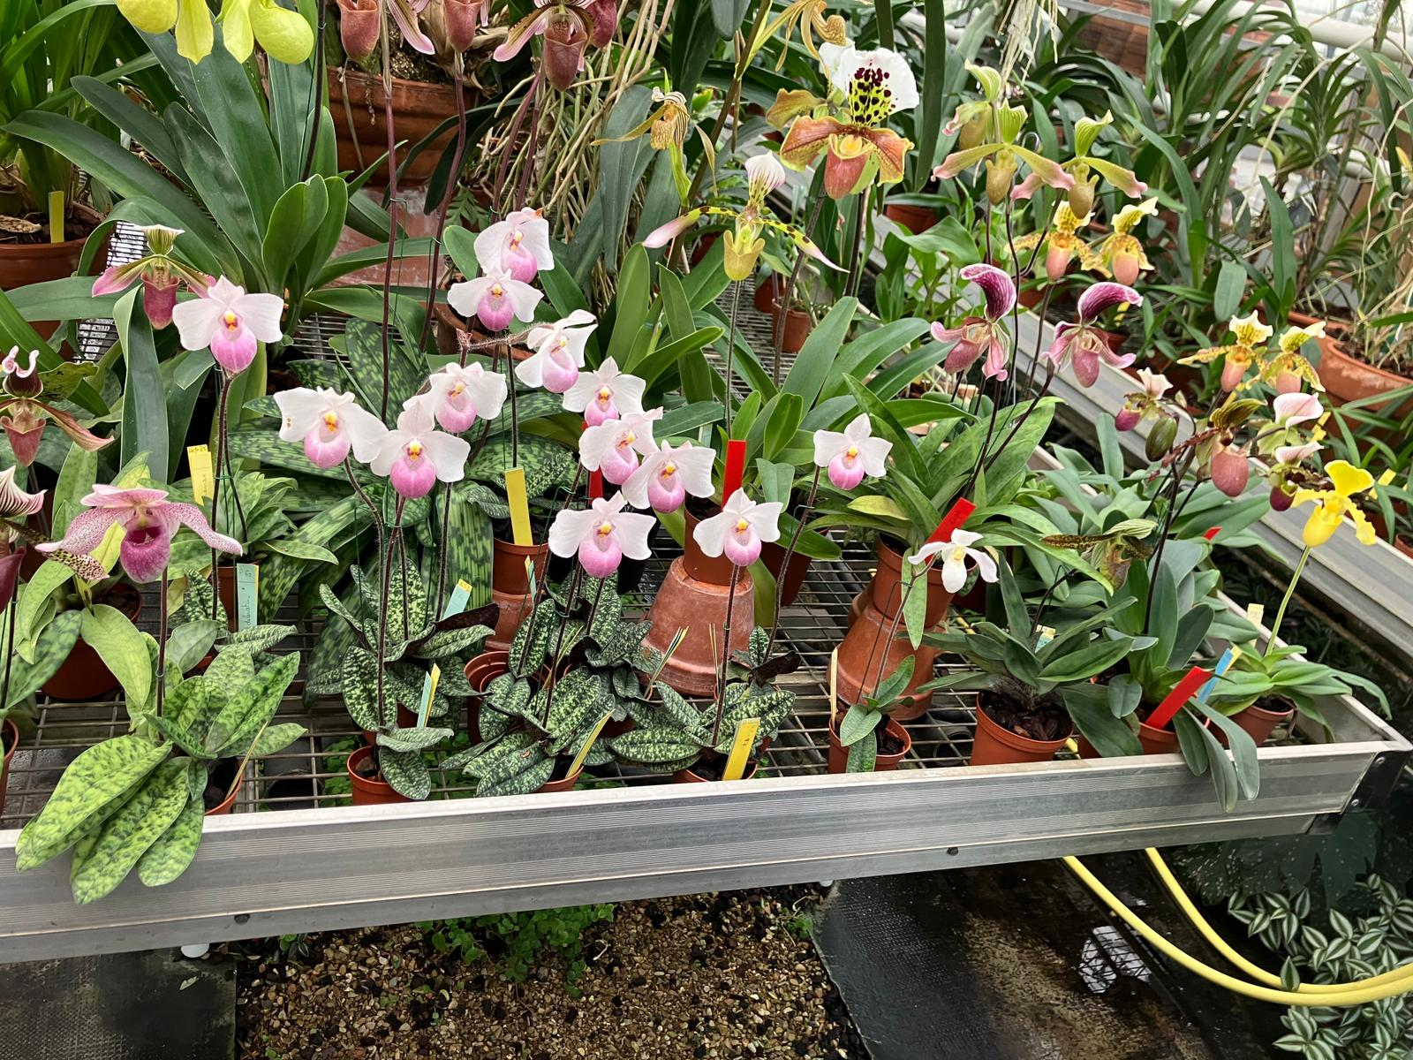
Les Paphiopedilums

Slide 42



Les Paphiopedilums

Slide 43

Les Paphiopedilums

Slide 44

Les Paphiopedilums

Slide 45


Les Paphiopedilums

Slide 46


Les Paphiopedilums

Slide 47


Les Paphiopedilums

Slide 48

Les Paphiopedilums

Slide 49

Les Paphiopedilums

Slide 50

Les Paphiopedilums

Slide 51

Les Paphiopedilums

Slide 52

Les Paphiopedilums

Slide 53

Les Paphiopedilums

Slide 54

Les Paphiopedilums

Slide 55

Les Paphiopedilums

Slide 56

Les Paphiopedilums

Slide 57

Les Phragmipediums
Le conseil de Gaëlle pour le compost :
- 80% d’écorces 15mm
- 20% de sphaigne

Slide 58

Les Phragmipediums

Slide 59

Les Phragmipediums

Slide 60

Les Phragmipediums

Slide 61


Les Phragmipediums

Slide 62


Les Phragmipediums

Slide 63

Les Phragmipediums

Slide 64

Les Phragmipediums

Slide 65



Les Phragmipediums

Slide 66


Les Phragmipediums

Slide 67

Les Phragmipediums

Slide 68

Les Phragmipediums

Slide 69


Les Phragmipediums

Slide 70

Les Lycastes et Anguloas

Slide 71


Les Lycastes et Anguloas

Slide 72

Les Lycastes et Anguloas

Slide 73

Les Lycastes et Anguloas

Slide 74

Les Lycastes et Anguloas

Slide 75

Les Lycastes et Anguloas

Slide 76


Les Lycastes et Anguloas

Slide 77


Les Lycastes et Anguloas

Slide 78

Les Lycastes et Anguloas

Slide 79

Les Lycastes et Anguloas

Slide 80

Les Lycastes et Anguloas

Slide 81

Les Lycastes et Anguloas

Slide 82


Les Lycastes et Anguloas

Slide 83

Les Autres Orchidées

Slide 84

Les Autres Orchidées

Slide 85

Les Autres Orchidées

Slide 86



Les Autres Orchidées

Slide 87



Les Autres Orchidées

Slide 88

Les Autres Orchidées

Slide 89

Les Autres Orchidées

Slide 90


Les Autres Orchidées

Slide 91


Les Autres Orchidées

Slide 92

Les Autres Orchidées

Slide 93


Les Autres Orchidées

Slide 94


Les Autres Orchidées

Slide 95


Les Autres Orchidées

Slide 96

Les Autres Orchidées

Slide 97


Les Autres Orchidées

Slide 98


Les Autres Orchidées

Slide 99


Les Autres Orchidées

Slide 100

Les Autres Orchidées

Slide 101


Les Autres Orchidées

Slide 102

La lutte anti-cochenilles

Slide 103

FIN d’une belle journée entre amis

Slide 104

FIN d’une belle journée entre amis

Slide 105

FIN d’une belle journée entre amis

Slide 106


